Slide 1


人工智能在加速器高效调试与稳定运行中的应用
——基于人工智能的加速器束流调试系统
作者：陈小龙，蔡洵业，邵澎辉，孙坤祥，胡雅欣，苏春光，赵鸿，王志军，何源
报告人：陈小龙
2025年12月26日

Slide 2
报告内容
背景与挑战
平台架构设计
工程实践与应用成效
总结与展望

Slide 3
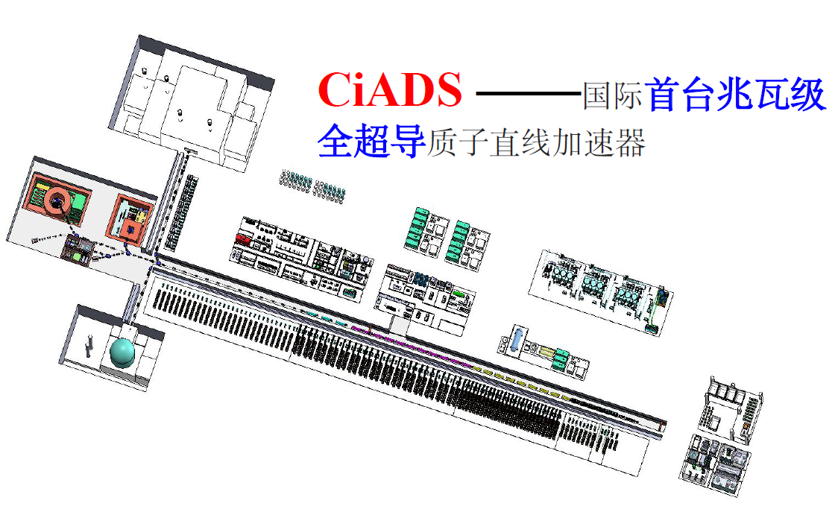
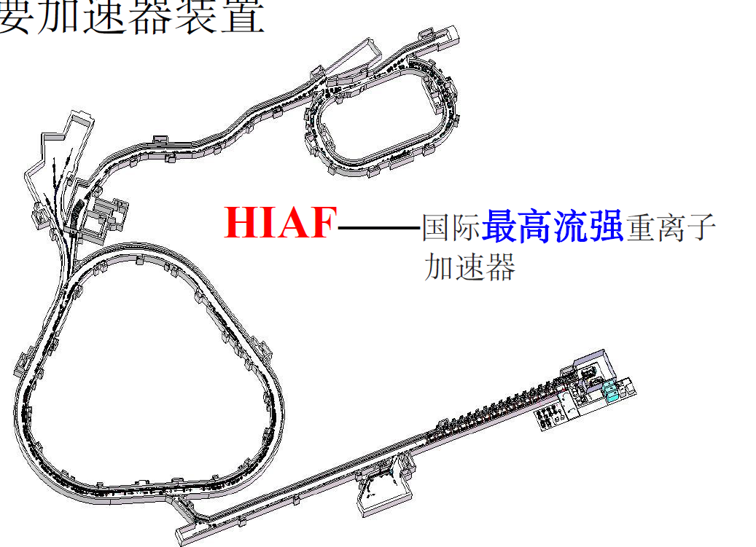
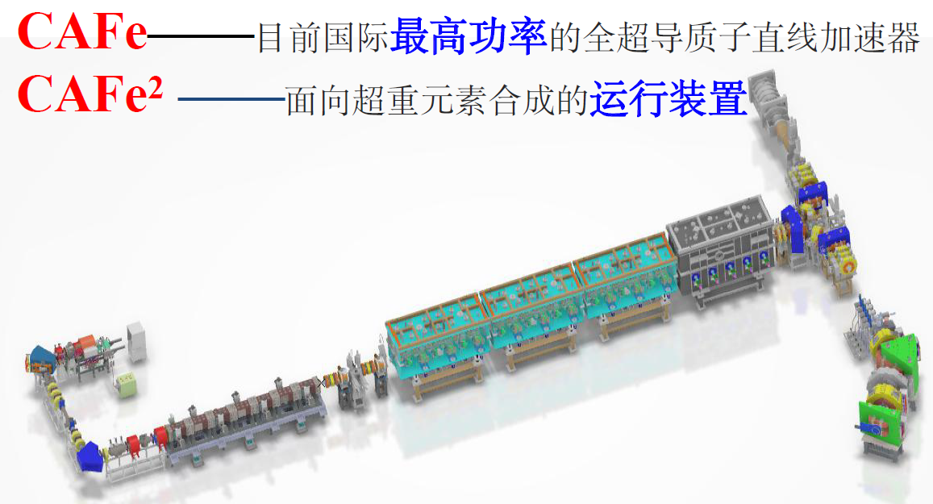
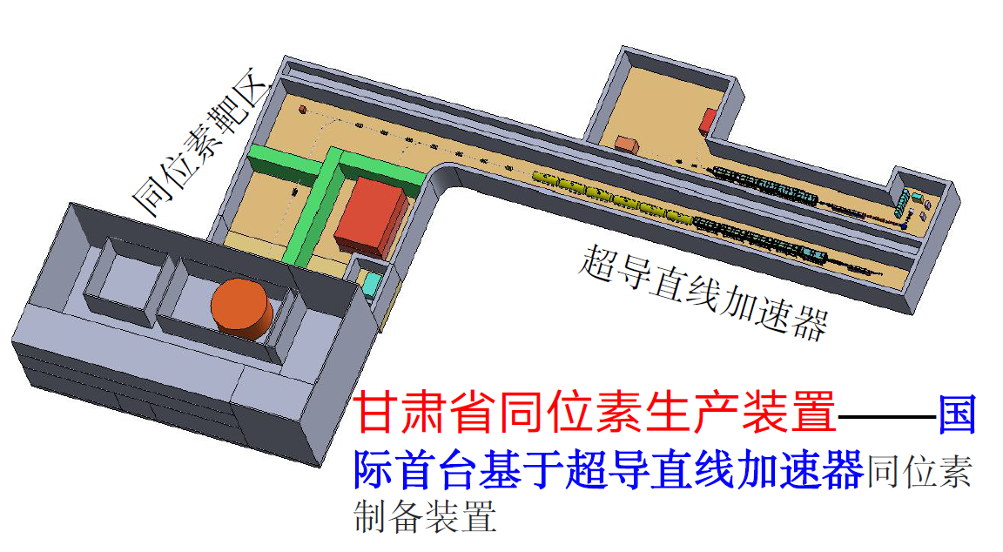
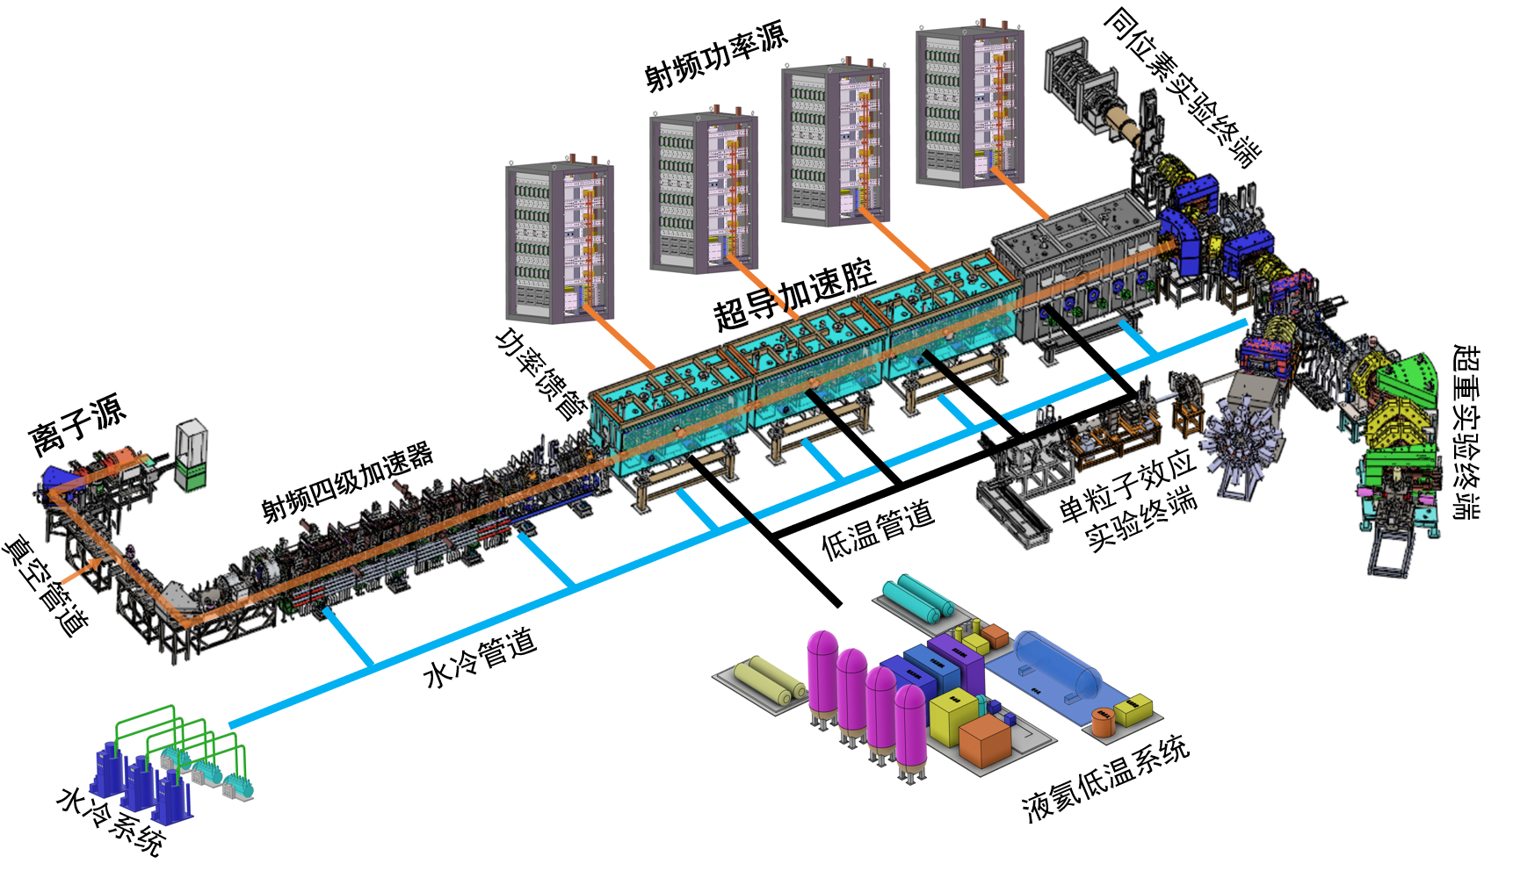
研究背景---高功率加速器运行面临的挑战
ADS工业化应用要求：
平均流强>5mA，可用性>85%
强流超导直线加速器特点：
数万个元件组成的复杂系统
加速元件与强流离子束的强耦合作用
传统运维模式面临严峻挑战
现状： 依赖人力密集型操作或传统自动化算法
困境：
高效调试复杂巨系统 → (调试难、效率低)
快速恢复系统失稳 → (恢复难、速度慢)
传统运维模式无法保障高功率加速器所需的高可用性

Slide 4
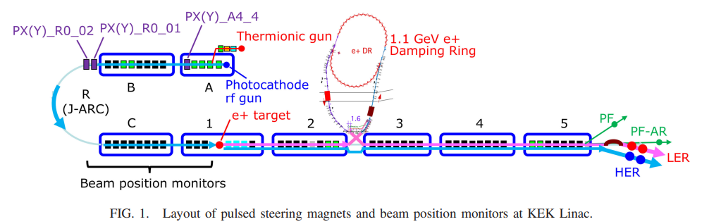
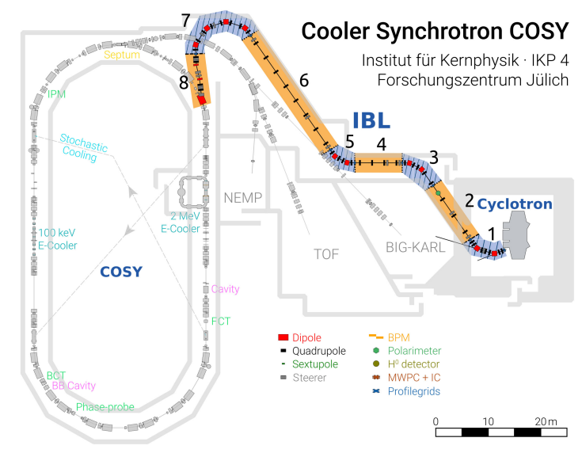
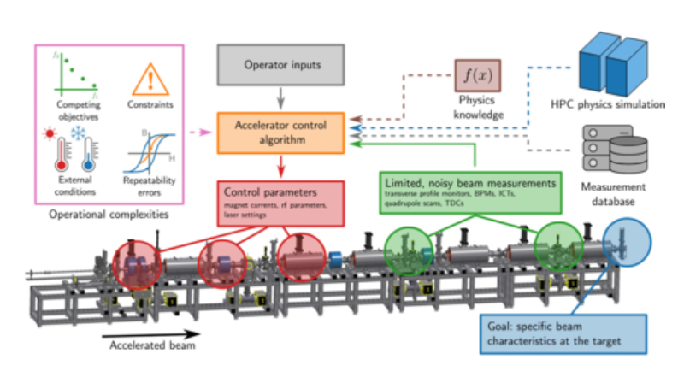
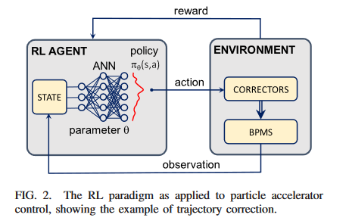
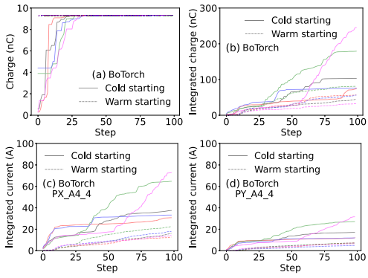
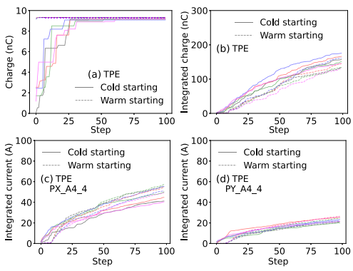
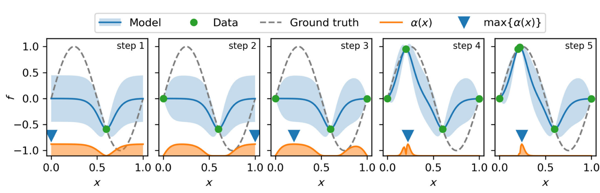
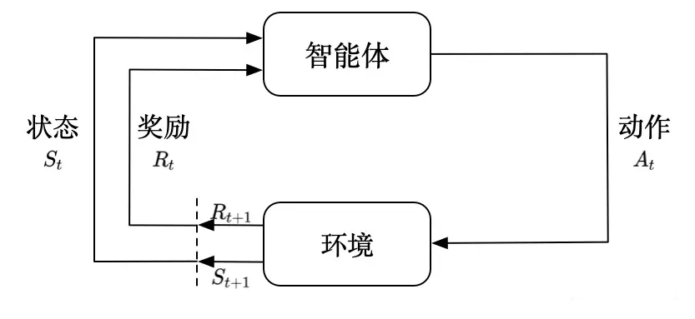
研究现状：智能化算法---国内外研究现状
贝叶斯优化：样本高效的在线优化方法，广泛应用
强化学习：在加速器领域展示出巨大潜力
CERN:轨道校正/PRAB 2020
GSI COSY：传输效率优化/PRAB 2025/DOI:10.1103/PhysRevAccelBeams.28.034601
SLAC: Review/PRAB 2024
KEK: 束损优化/PRAB 2024
GP建模+采集函数：样本高效
面临“维度诅咒”问题
Agent + 环境 + 奖励信号：训练完成效率更高
泛化困难、实用困难

Slide 5
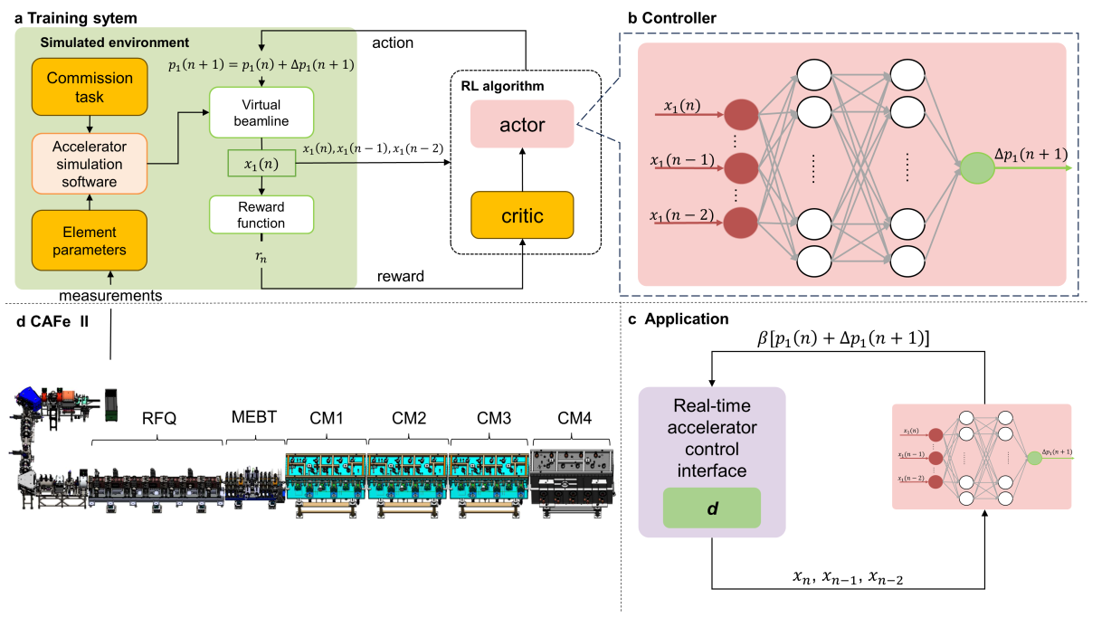
研究现状：智能化算法---CAFE2/HIAF算法研究及应用现状
加速器的特点：
部分可观测
宏观时间尺度上处于局部稳态
挑战：传统非线性动力学控制理论无法直接适用
解决方案：构建调试过程驱动的等效非线性动力学系统
利用Takens理论，引入延迟坐标数据等效重构相空间信息---增强观测信息完备性
采用测量数据重构虚拟加速器，利用域随机化增强泛化能力---模拟环境训练真实加速器使用
近线性问题中，根据荷质比计算系数，适配不同粒子---进一步扩展模型适用范围
验证装置：
CAFE2以及HIAF iLinac
验证任务：
束流轨道校正

Slide 6
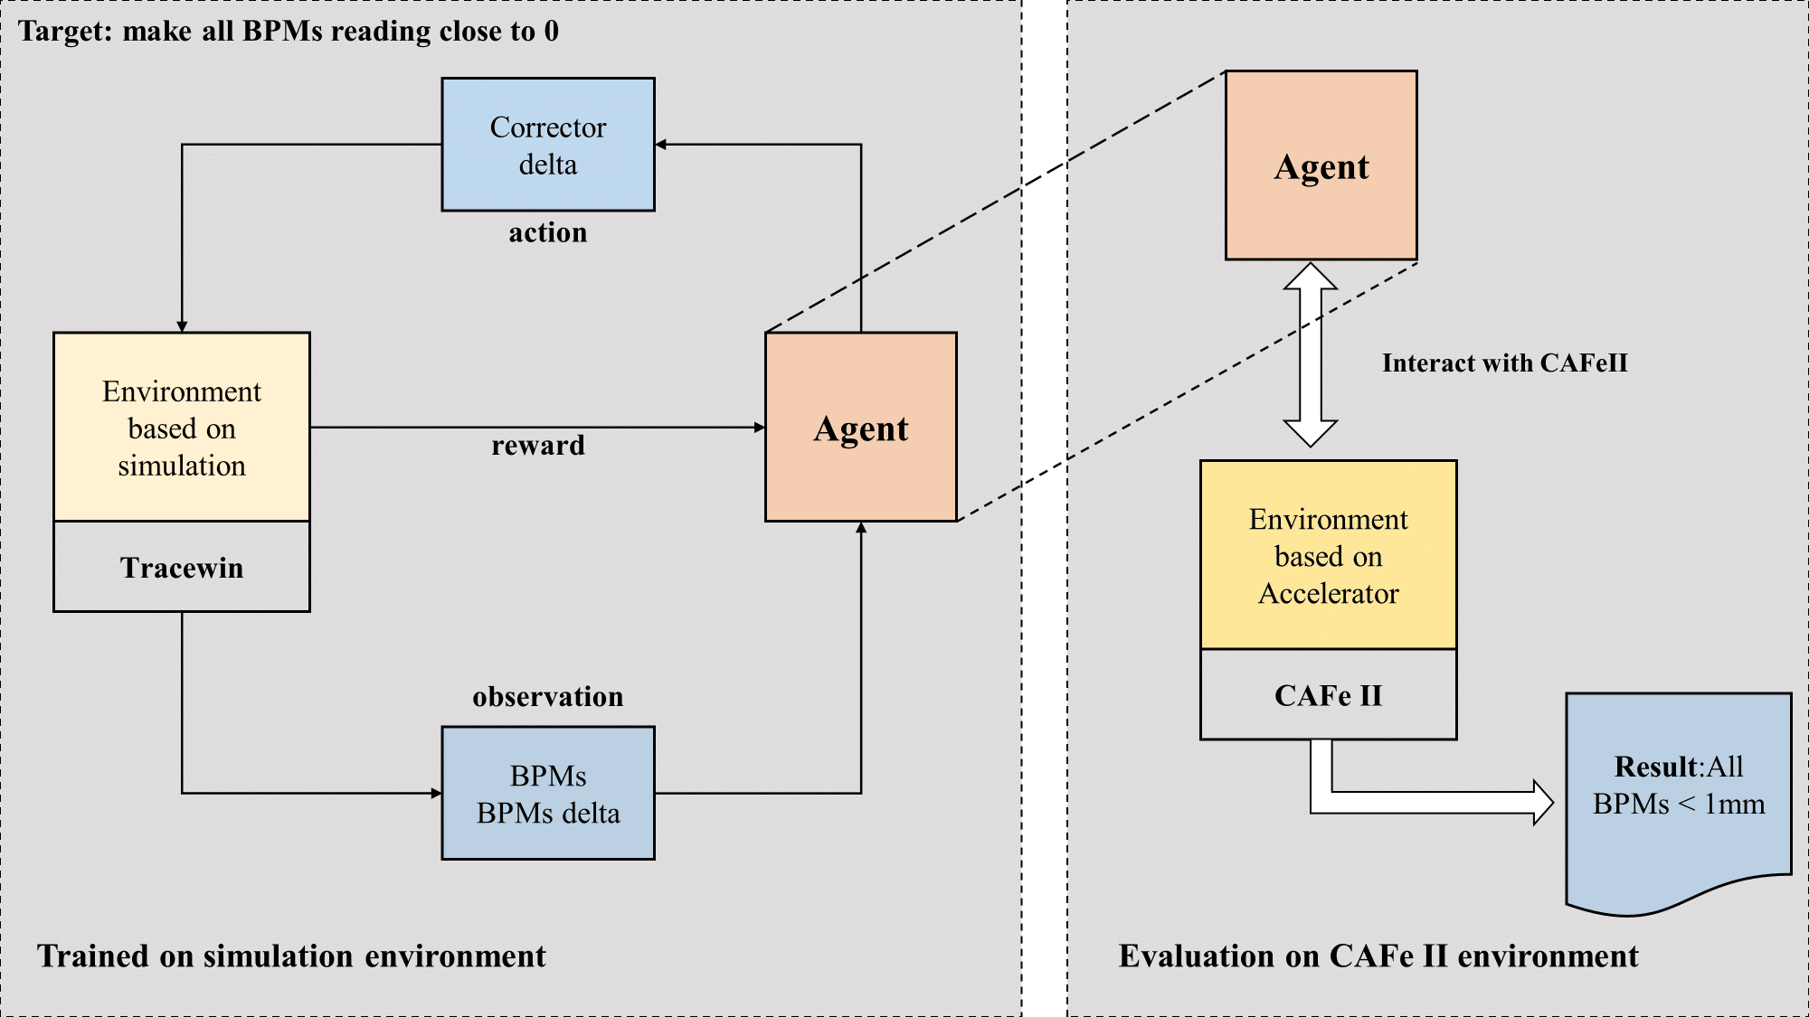
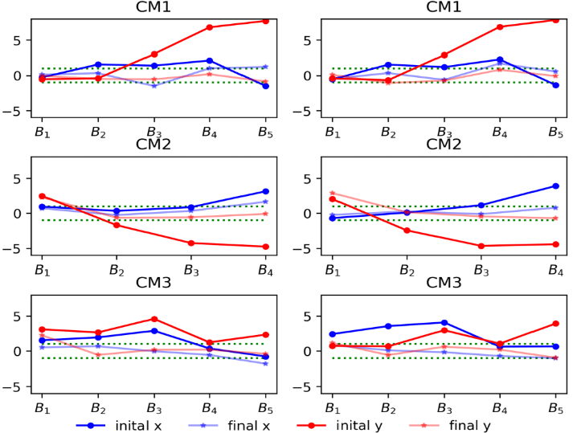
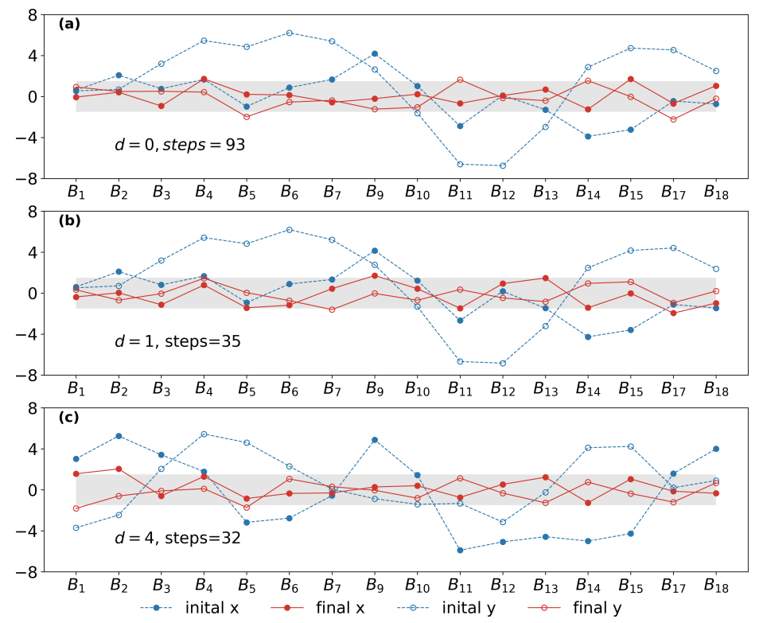
研究现状：智能化算法---CAFE2/HIAF算法研究及应用现状
可迁移强化学习轨道校正算法研究成果稳定应用于CAFE2以及HIAF iLinac加速器
Chen et al., PRAB, doi: PhysRevAccelBeams.26.044601
Chen et al., SCPMA, doi:10.1007/s11433-024-2492-5.
2022
2023
2024
目标：CAFE2中能段轨道校正
方法：强化学习+历史数据
效果： 30s内完成轨道校正，RMS<1mm
结论：验证了模拟环境迁移至真实环境的可行性
目标：CAFE2超导段逐module轨道校正
方法：虚拟加速器构建 + 强化学习
效果：校正时长缩短10倍，适用不同荷质比和lattice
结论：强化学习方法成功应用于实际超导段调试
目标：CAFE2超导段全局轨道校正
方法：非线性动力学控制理论+强化学习
效果：同步优化 42 个磁铁 / 36 个 BPM，RMS < 1 mm，耗时约 5 min
结论：为在线修复轨道漂移奠定技术基础

Slide 7
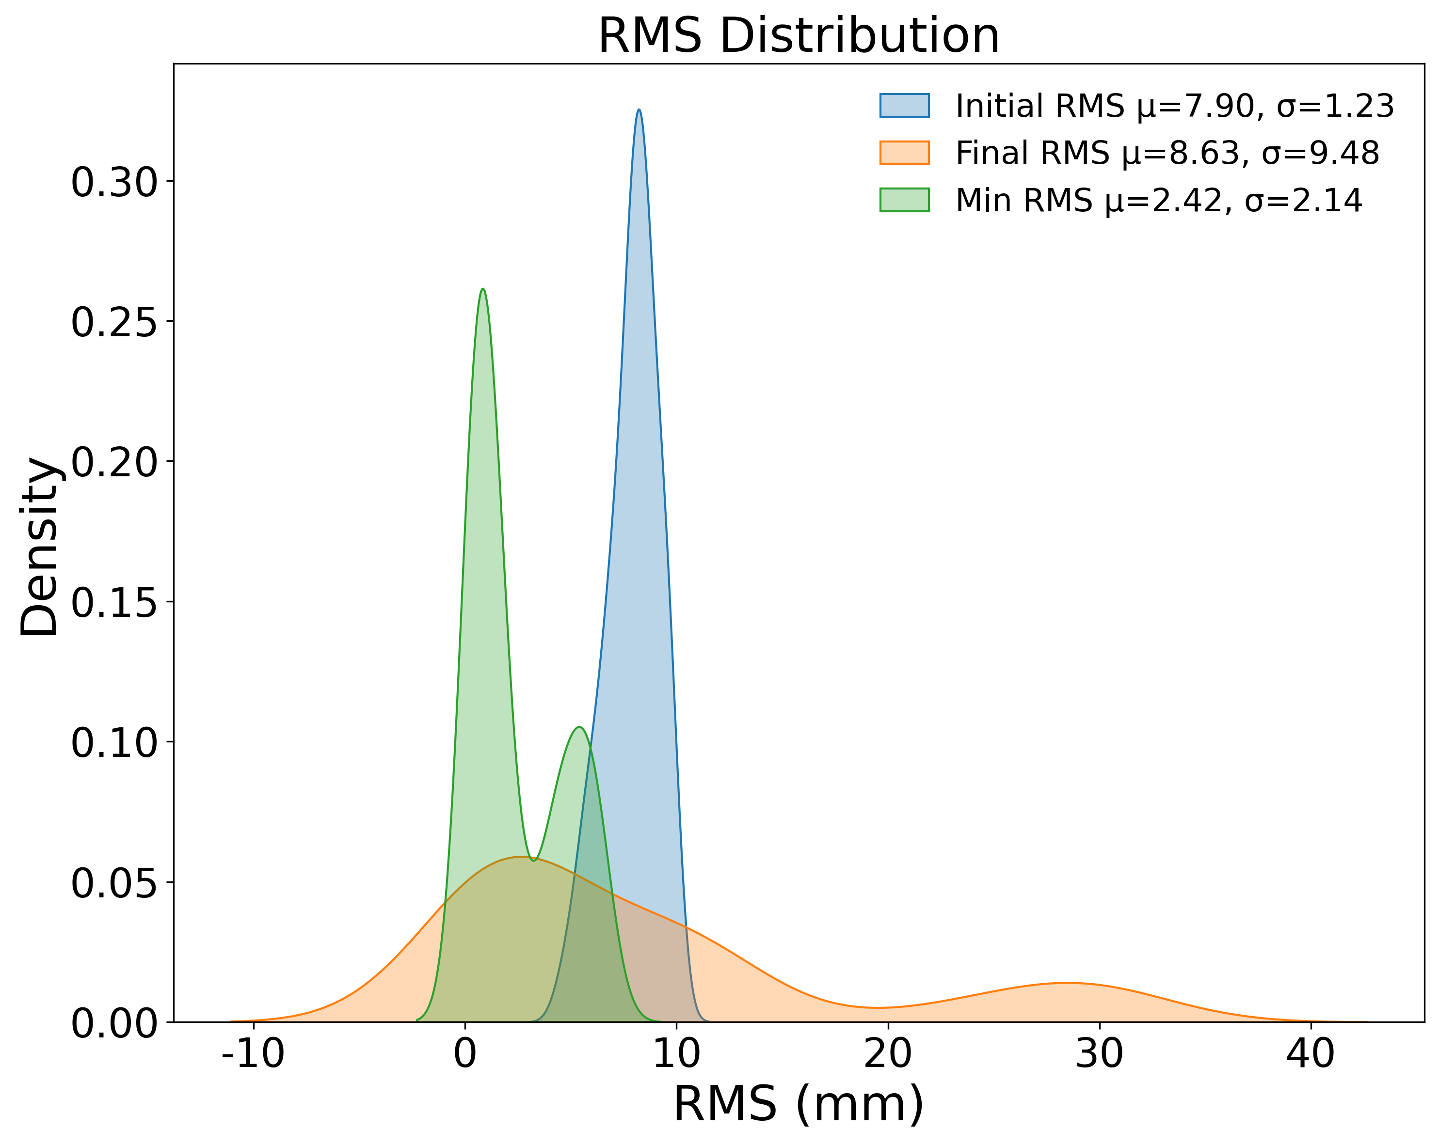
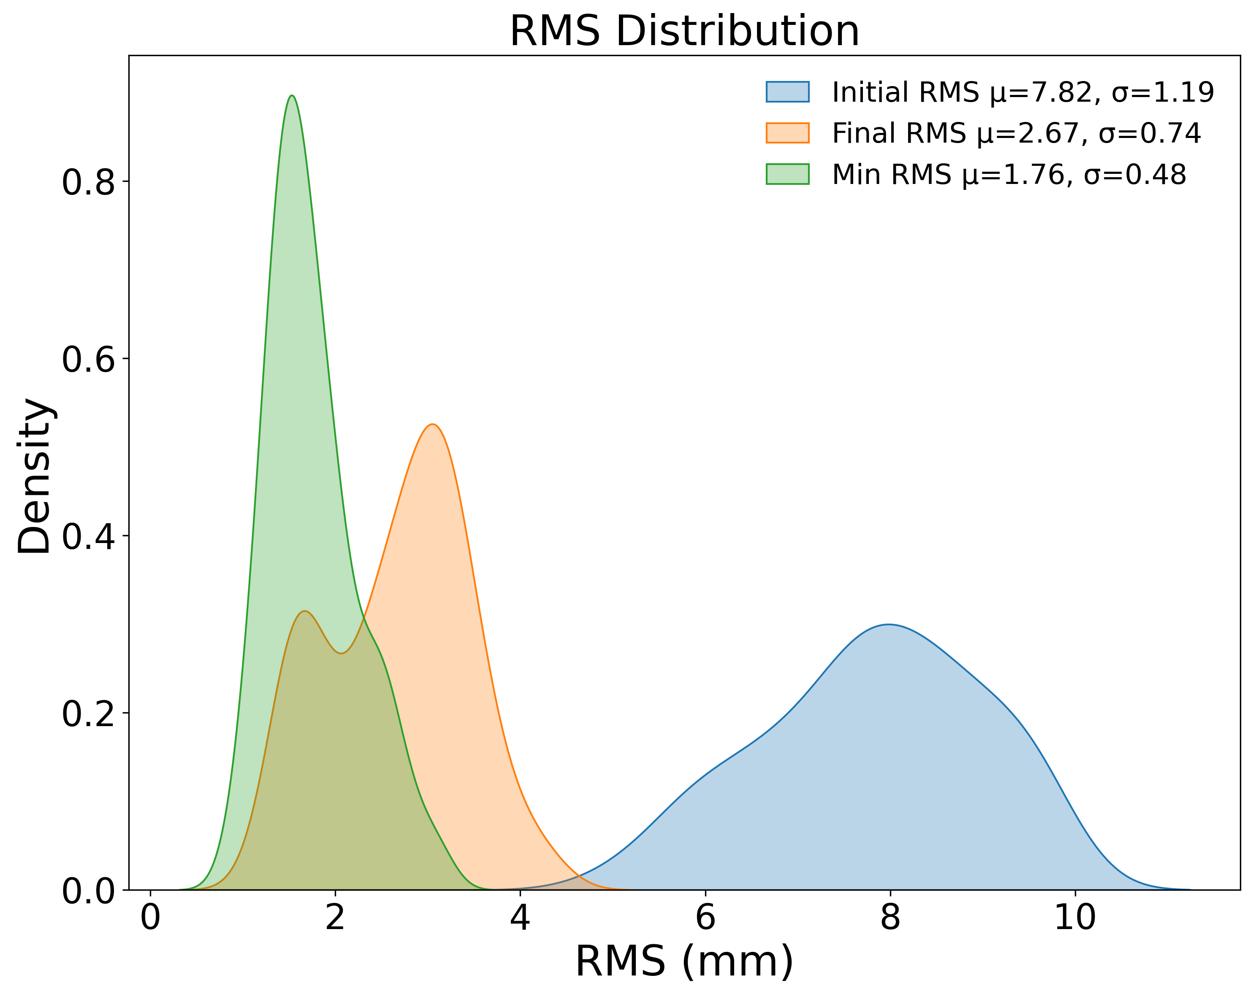
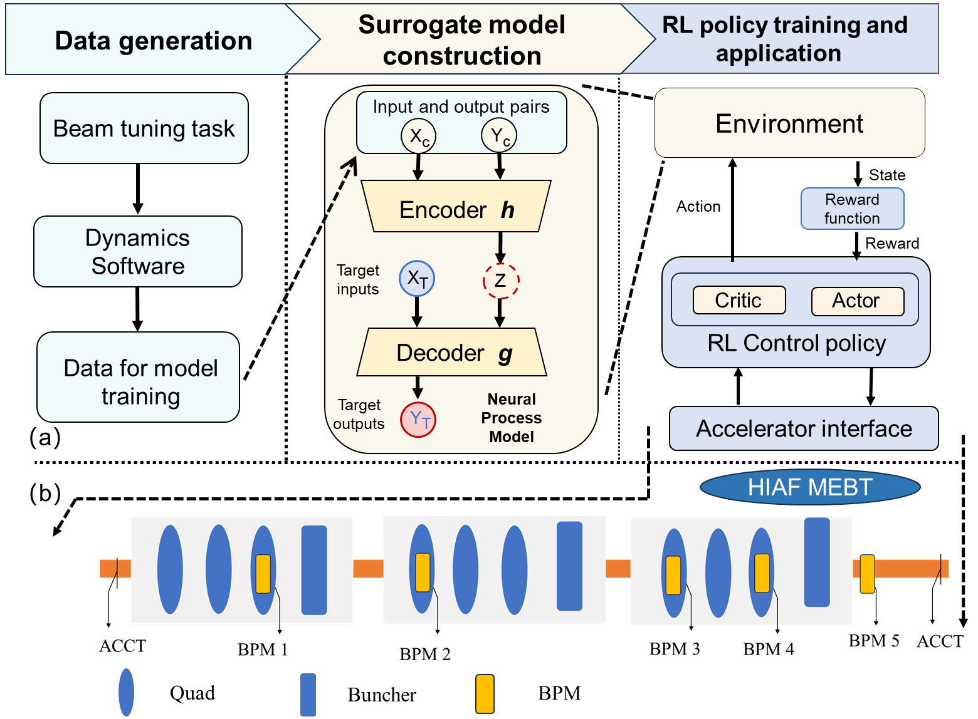
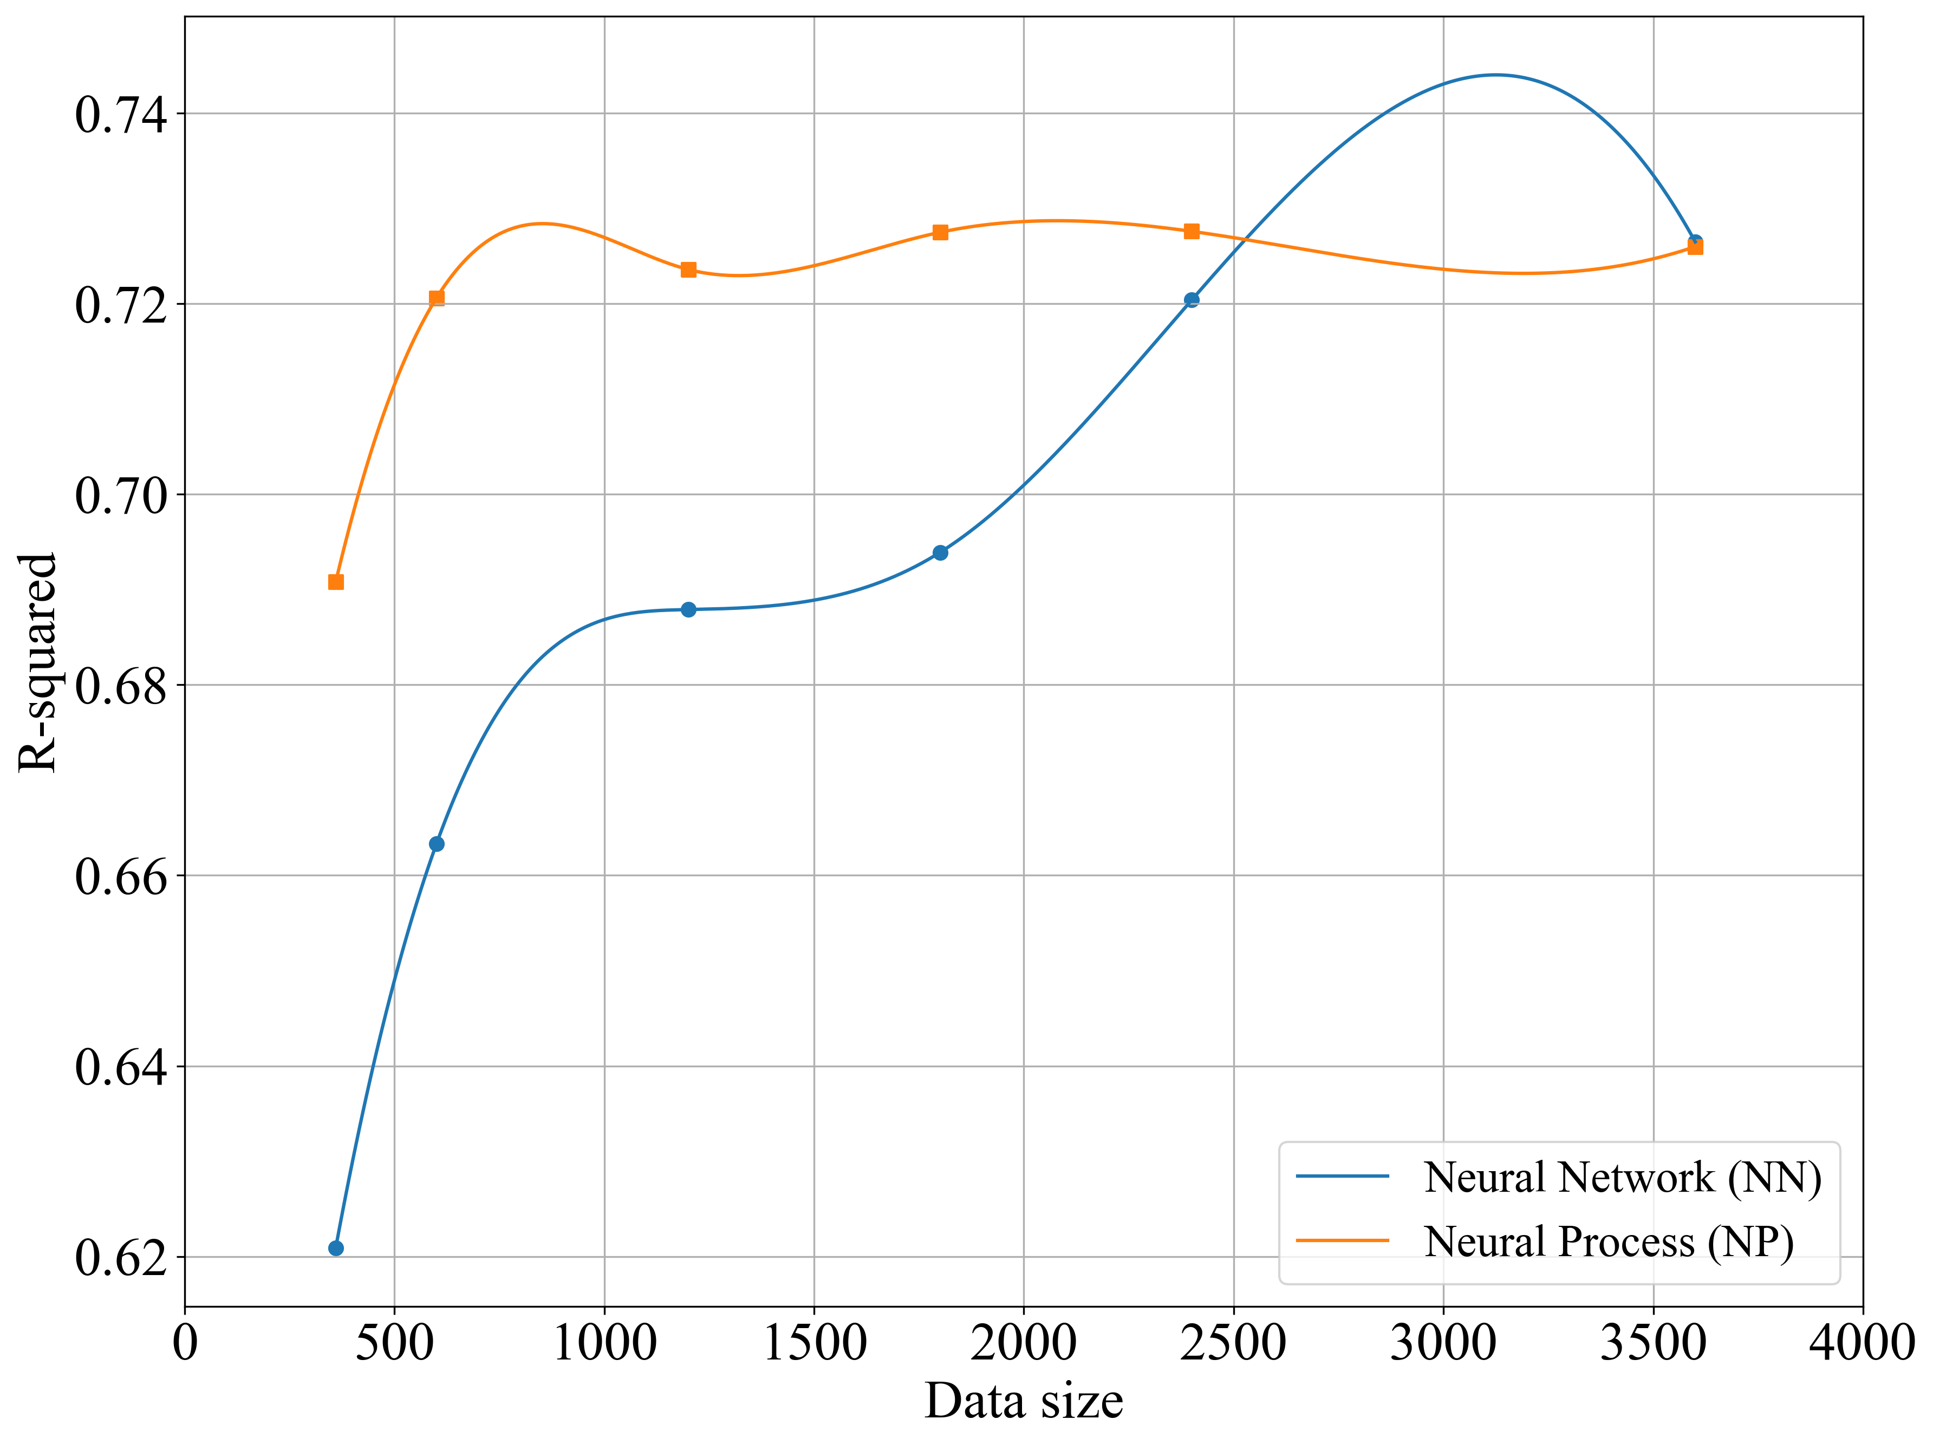
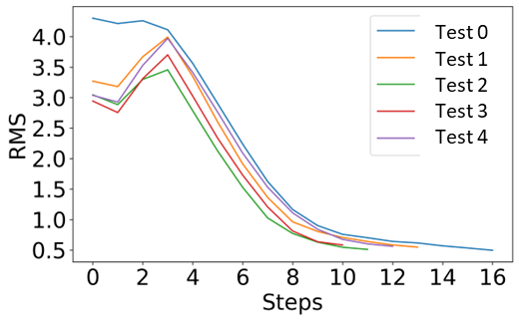
研究现状：智能化算法---新的探索
模拟数据+神经过程建模+强化学习 --- HIAF中能段轨道校正
神经网络
测试结果
神经过程
测试结果
技术
方案
模拟验证
神经过程
神经过程样本效率显著高于神经网络
上机验证
基于~100样本构建的束流控制器成功迁移至HIAF中能段，校正精度：RMS < 0.5 mm

Slide 8

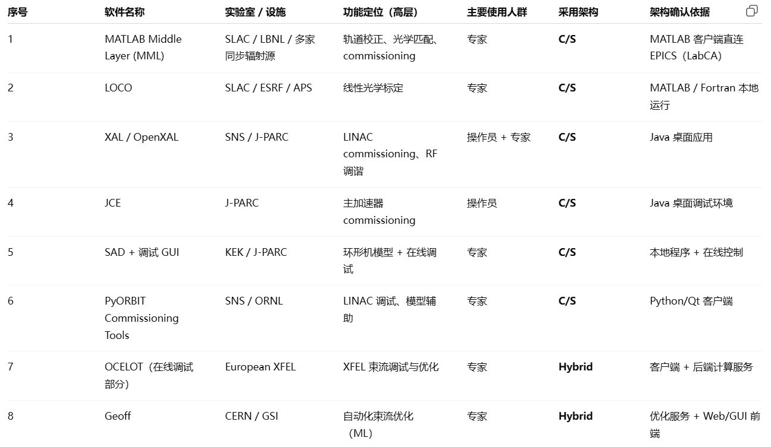
束流调试呈现出的特点及挑战
需求：缺乏下一代面向AI的体系化束流调试工具
脚本化作业
经验驱动
工具呈碎片化分布
高度依赖专家经验
调试
现状
传统束流调试工具特点：
以C/S架构为主，server大多是控制系统本身
控制系统与调试逻辑深度耦合
调试逻辑依赖于专家经验
调试数据系统化存储难
工作流离散
脚本数量多
调试过程孤立，缺乏标准化流程
算法种类多
管理难

Slide 9
AI束流调试平台架构及设计理念
调试流程
可插拔
操作记录
可追溯
自定义物理调试
流程调试
数据采集管理
客户端
AI算法
易管理
调试模块
可订制
物理调试元件信息管理
算法管理
调试模块管理
调试数据管理
无感知加速器控制接口
管理端
虚拟现实
相结合
物理控制
可解耦
虚拟加速器接口
控制系统epics接口
AVAS/Tracewin
物理映射
真实加速器
底层接口
平台建设目标：操作人员低门槛、束流调试高效率

Slide 10
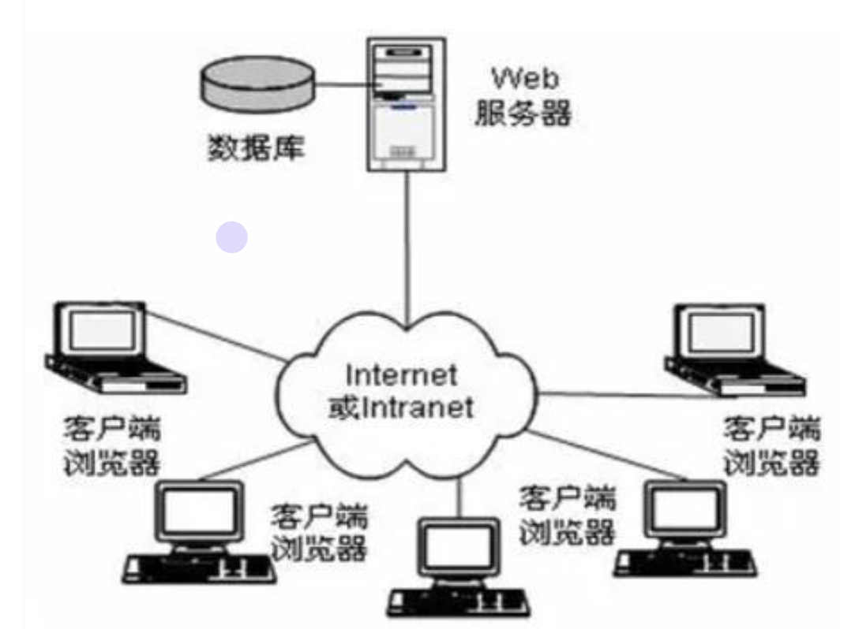

AI束流调试平台架构及设计理念：BS or CS ？
面向不同加速器工况独立适配开发
一次开发，多加速器应用
软件版本不互通
当前加速器束流调试软件以C/S架构为主，痛点：
版本控制混乱
多客户端维护成本高
数据孤岛
Epics-based server
我们的选择----B/S 架构：
零客户端部署
单一数据来源
多台加速器无需重复开发
C/S架构
B/S架构

Slide 11
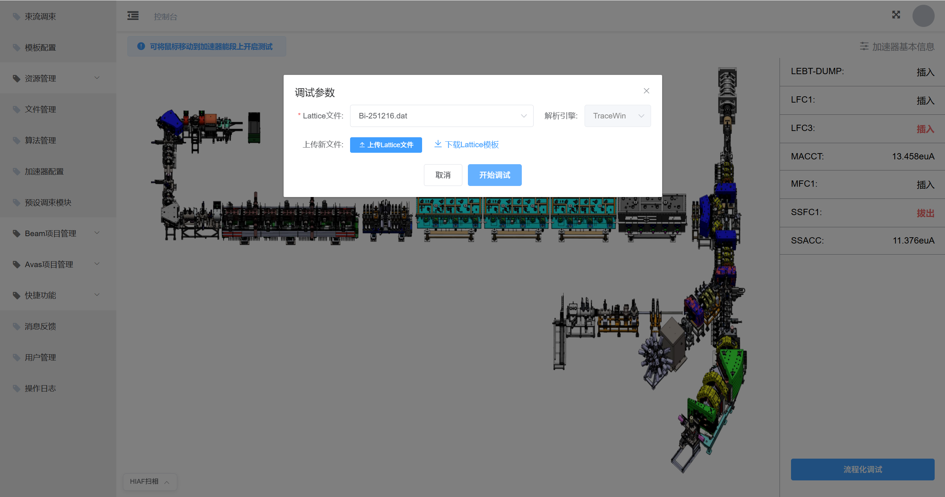
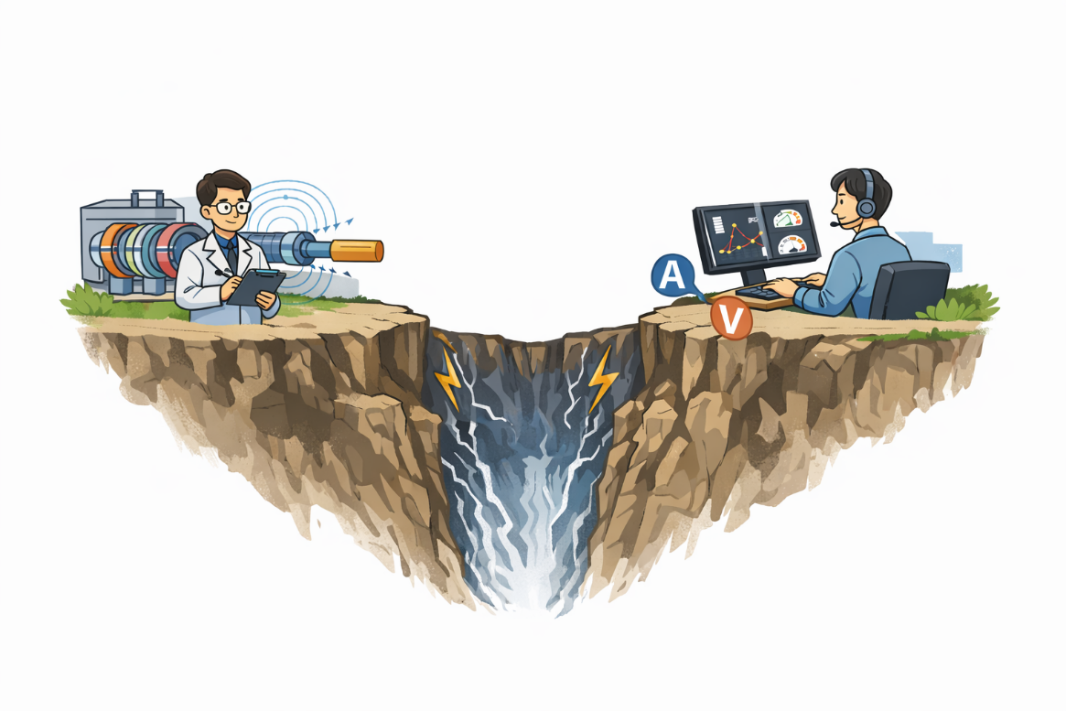
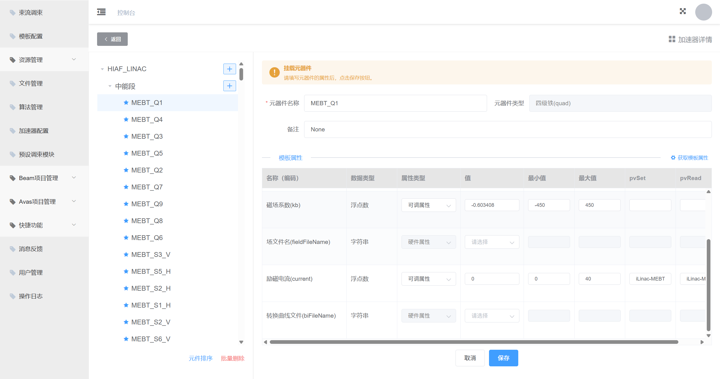
AI束流调试平台---物理控制可解耦
束流调试直接操作PV变量，与控制系统深度耦合
物理设计：
磁场强度kb
电场强度ke
映射依赖人工经验
经验难复制
系统难管理
调试工程师：
电流
电压
by-AI
物理设计一键上传
解决方案：元件级物理控制映射
kb
PV
元件建模：元件参数可配置
接口统一：上层调用无感知
自动映射：映射关系可管理
场文件
物理-控制映射
后台一次配置完成，前端调用无感知
current
元件级映射可管理

Slide 12
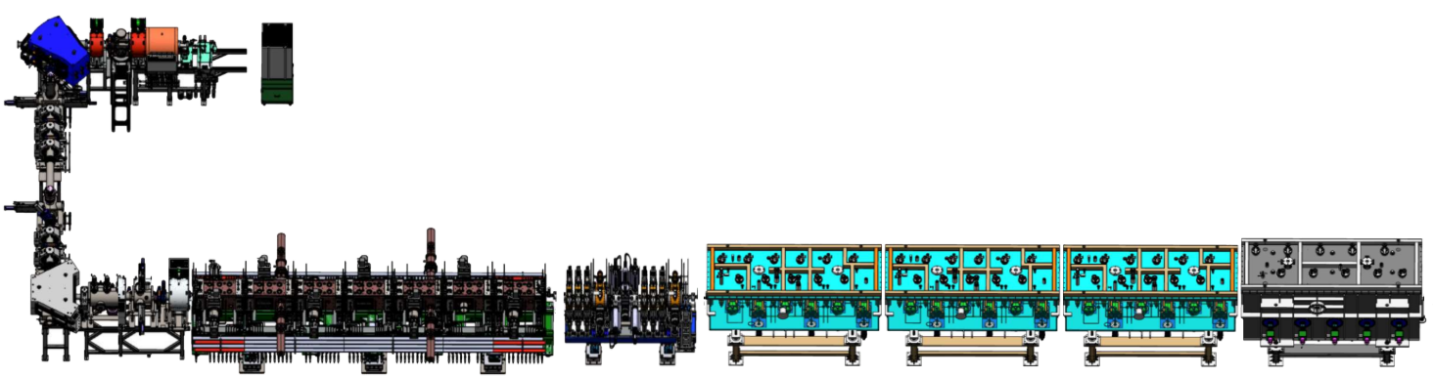

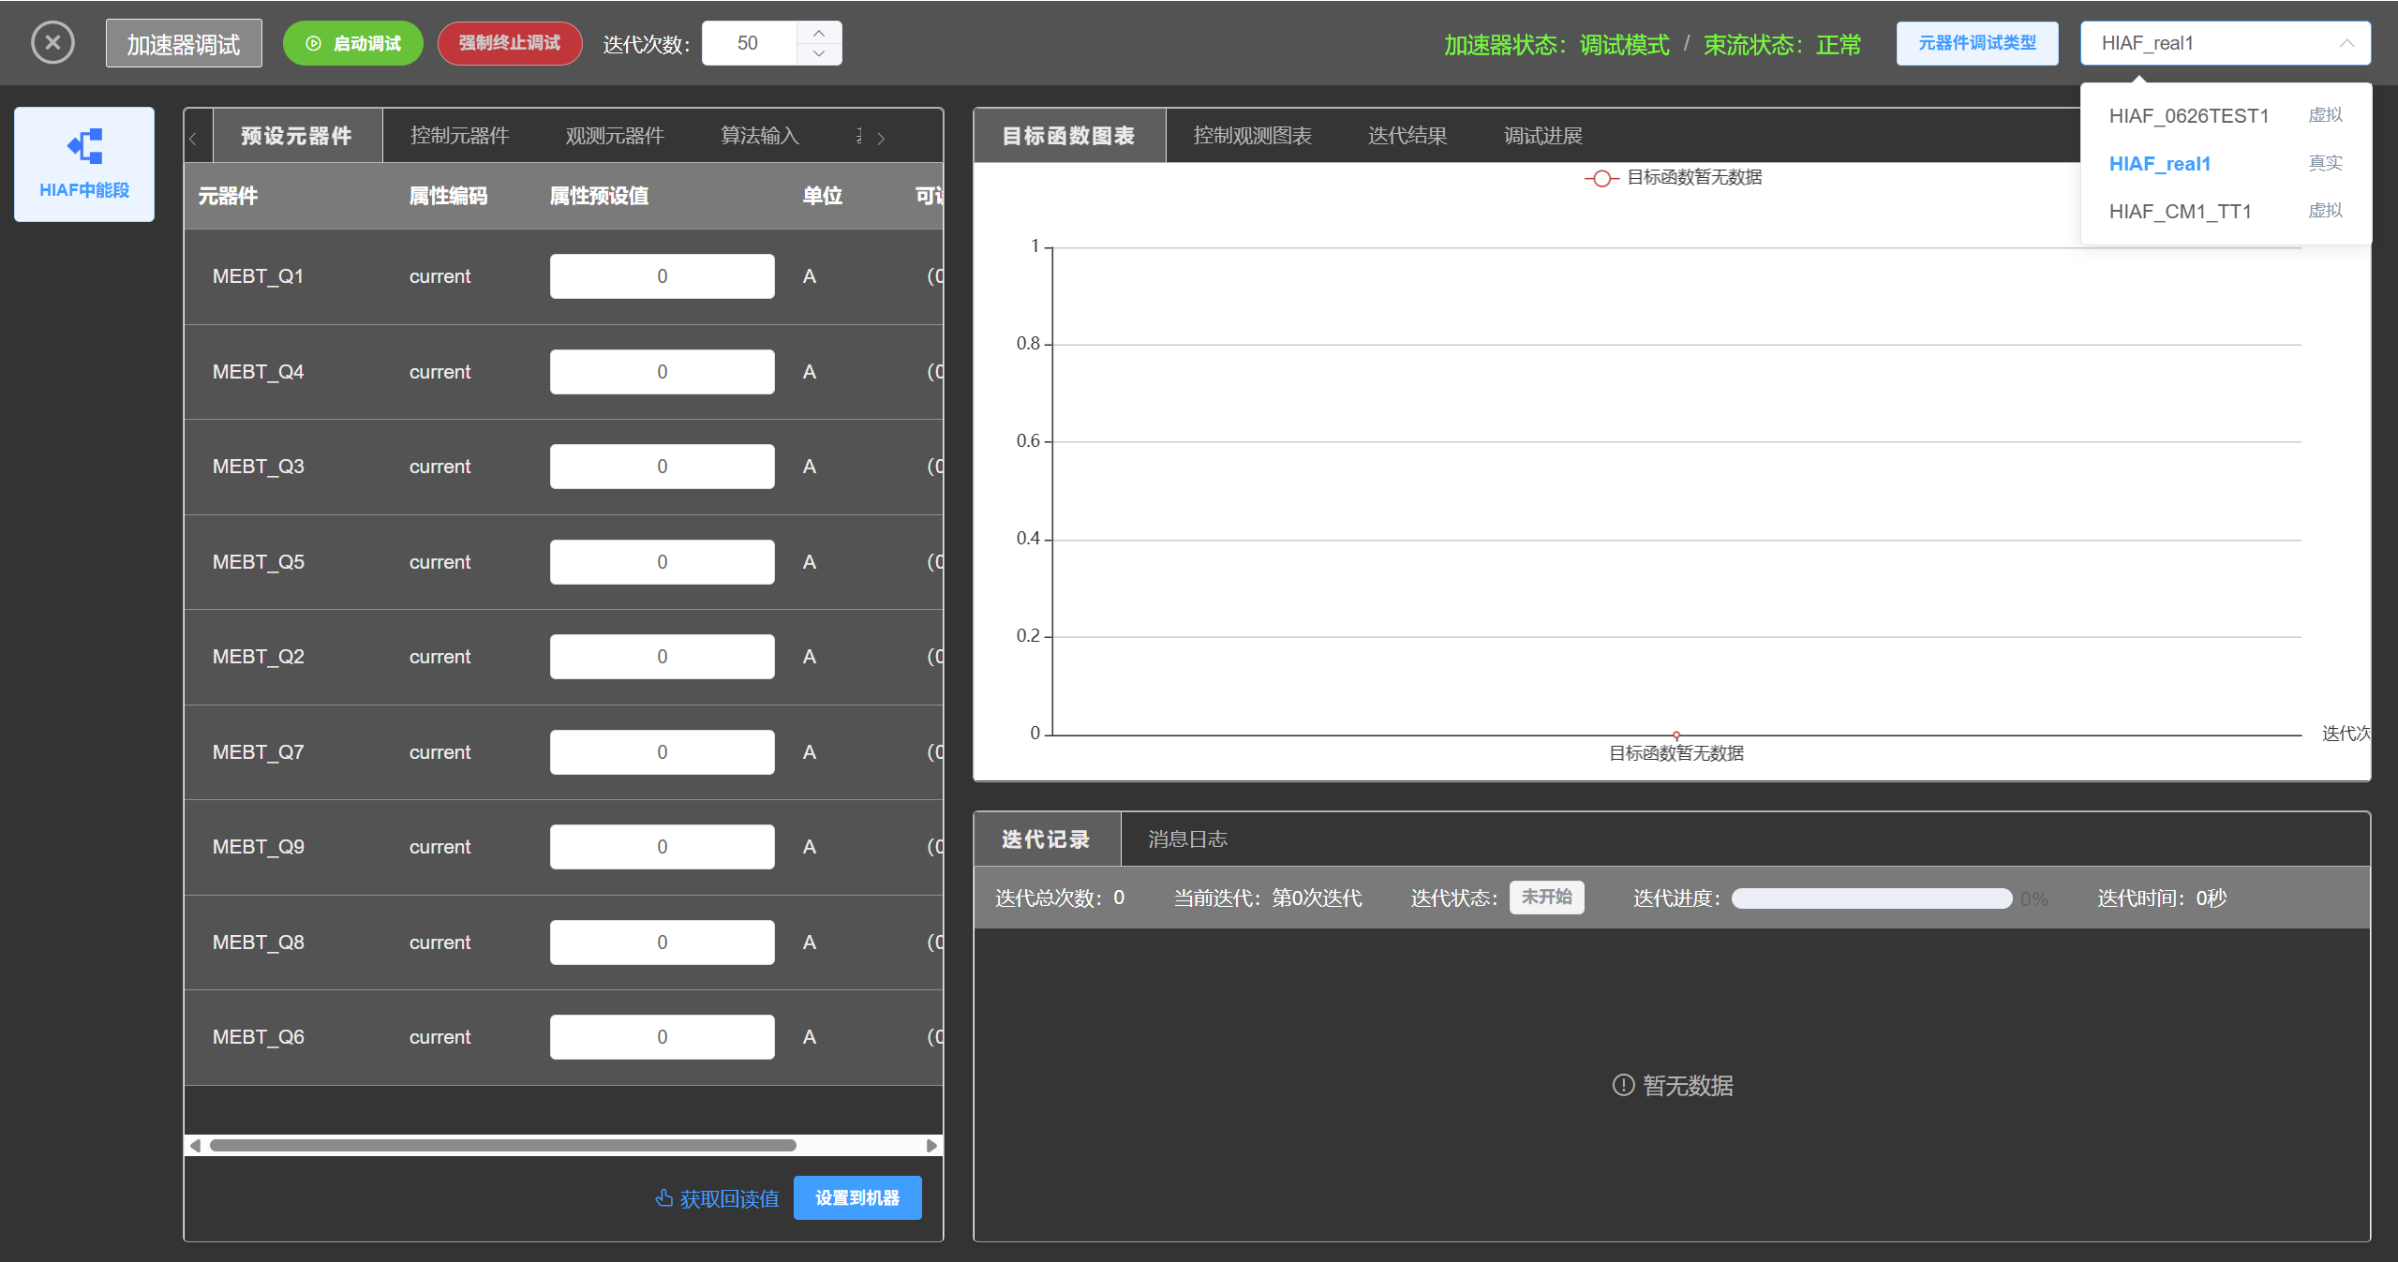
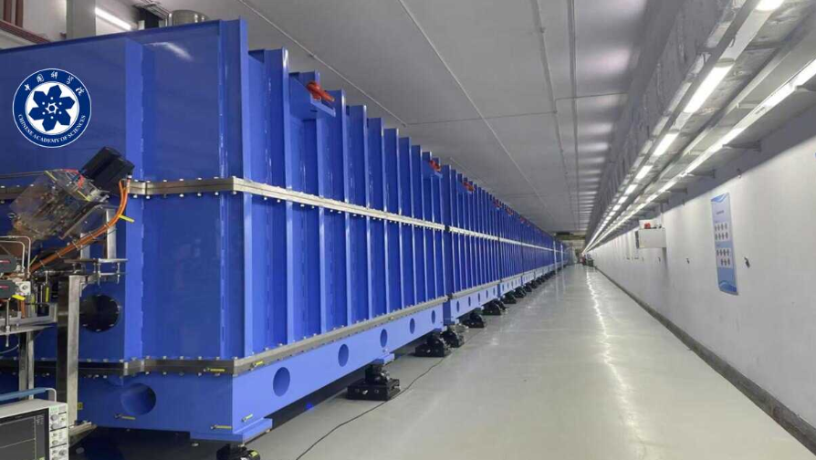
AI束流调试平台---虚拟现实可切换
调试过程中加速器物理状态不可见、不可预知；
试错成本高、风险大。
AVAS虚拟加速器
一键可切换
看不全
连不上
风险高
调试过程缺乏完备、可对照的物理模型参考---看不全
“发现问题—离线仿真—回到现场”反复循环---连不上
参数验证直接作用于真实加速器，用户不友好---风险高
真实加速器
解决方案：接入虚拟加速器AVAS，虚实一键切换
把“危险的试错”前移到虚拟世界，把“确定的操作”留给真实加速器

Slide 13
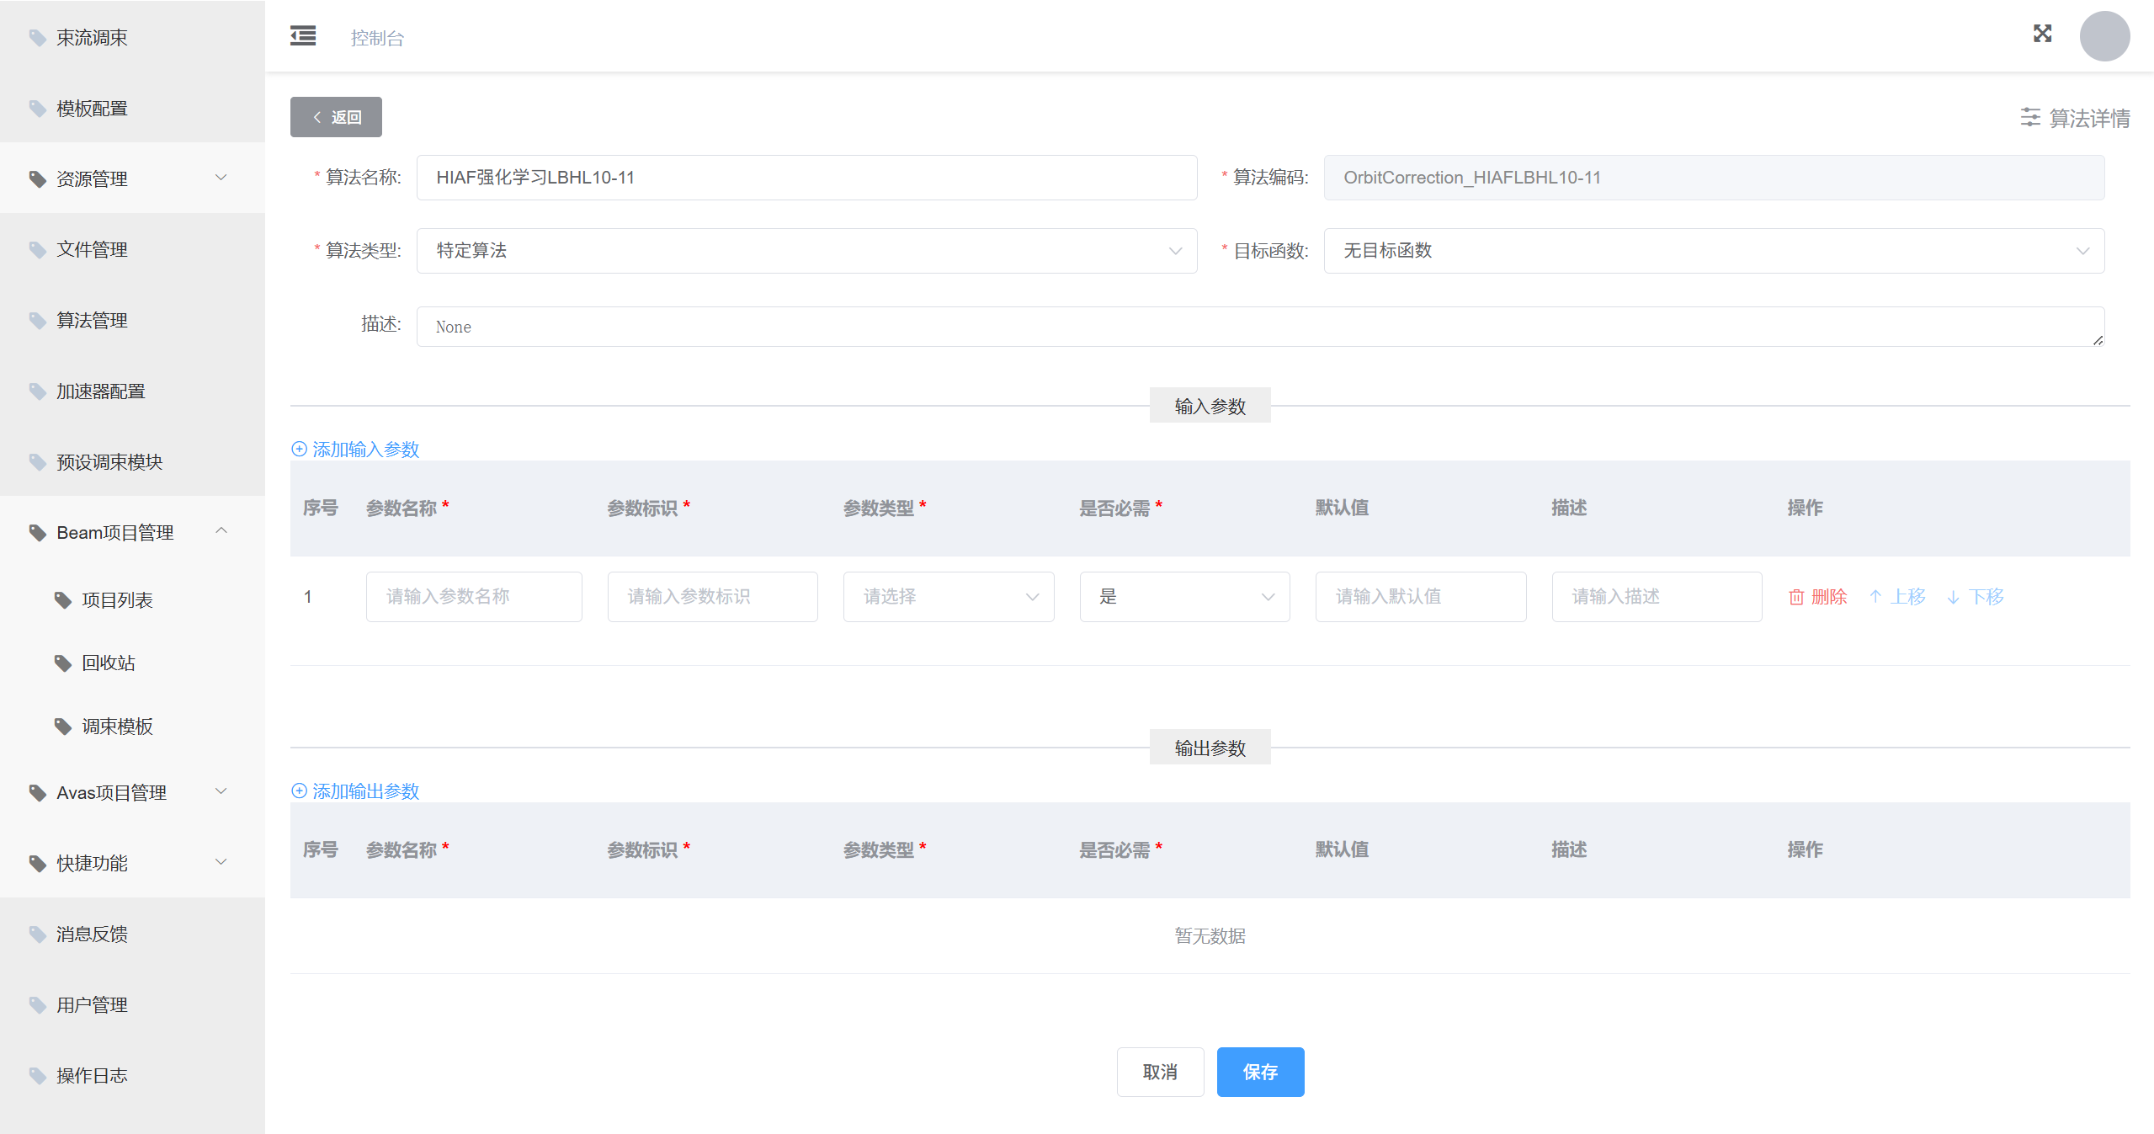
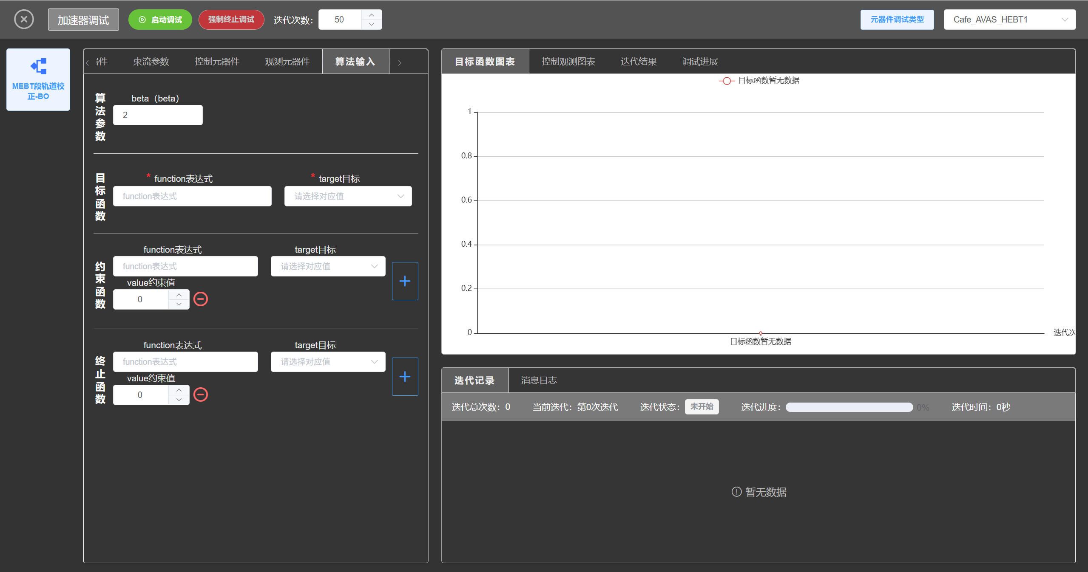
AI束流调试平台---AI算法易管理
现有调试系统特点：
算法碎片化：算法分布零散，管理困难
缺乏统一标准：无统一接口规范，接入困难
算法集成难度大：新算法接入控制系统需要处理繁琐的数据格式转换、通信协议对接，集成困难
解决方案：
标准化的算法设计接口
统一的系统回调
各类算法即配/即插 即用
输入参数订制
输出参数订制
算法参数动态渲染
优化目标按需订制

Slide 14
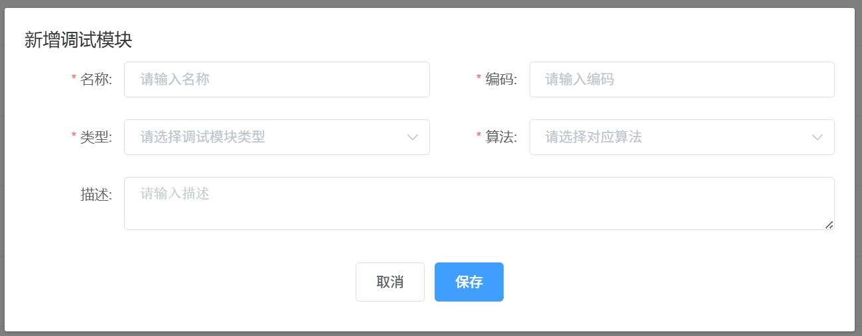
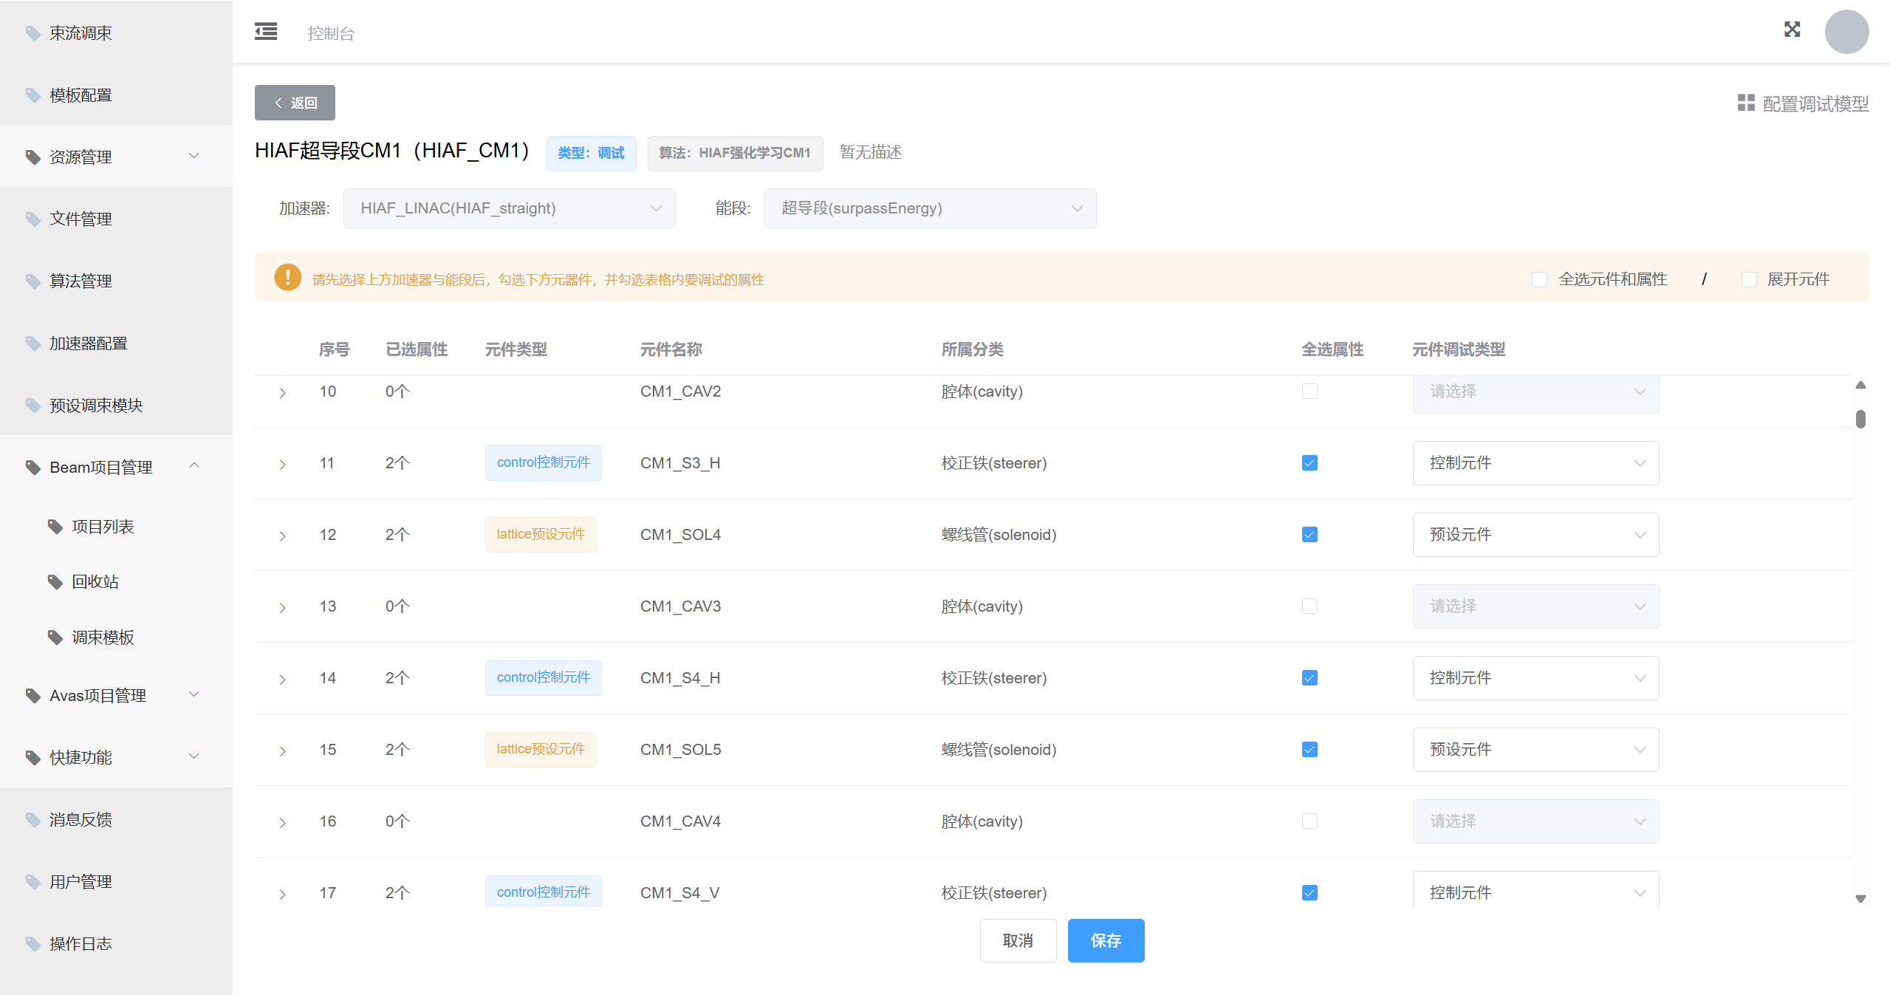
AI束流调试平台---调试模块可订制
现有调试系统特点：
非标化与高耦合：算法逻辑与特定机器、特定硬件深度绑定
业务逻辑固化：自动化的代码需要根据不同机器进行迁移
重复造轮子：为了一个新的物理实验，需要专门开发一个新的 GUI 界面或脚本
解决方案：
任务驱动的动态绑定：可依据现场需求灵活配置
面向AI专用算法专用模块
通用算法的“积木式”复用
调试流程关键变量可视化
算法选择
调试模块
预设元件
控制元件
观测元件

Slide 15
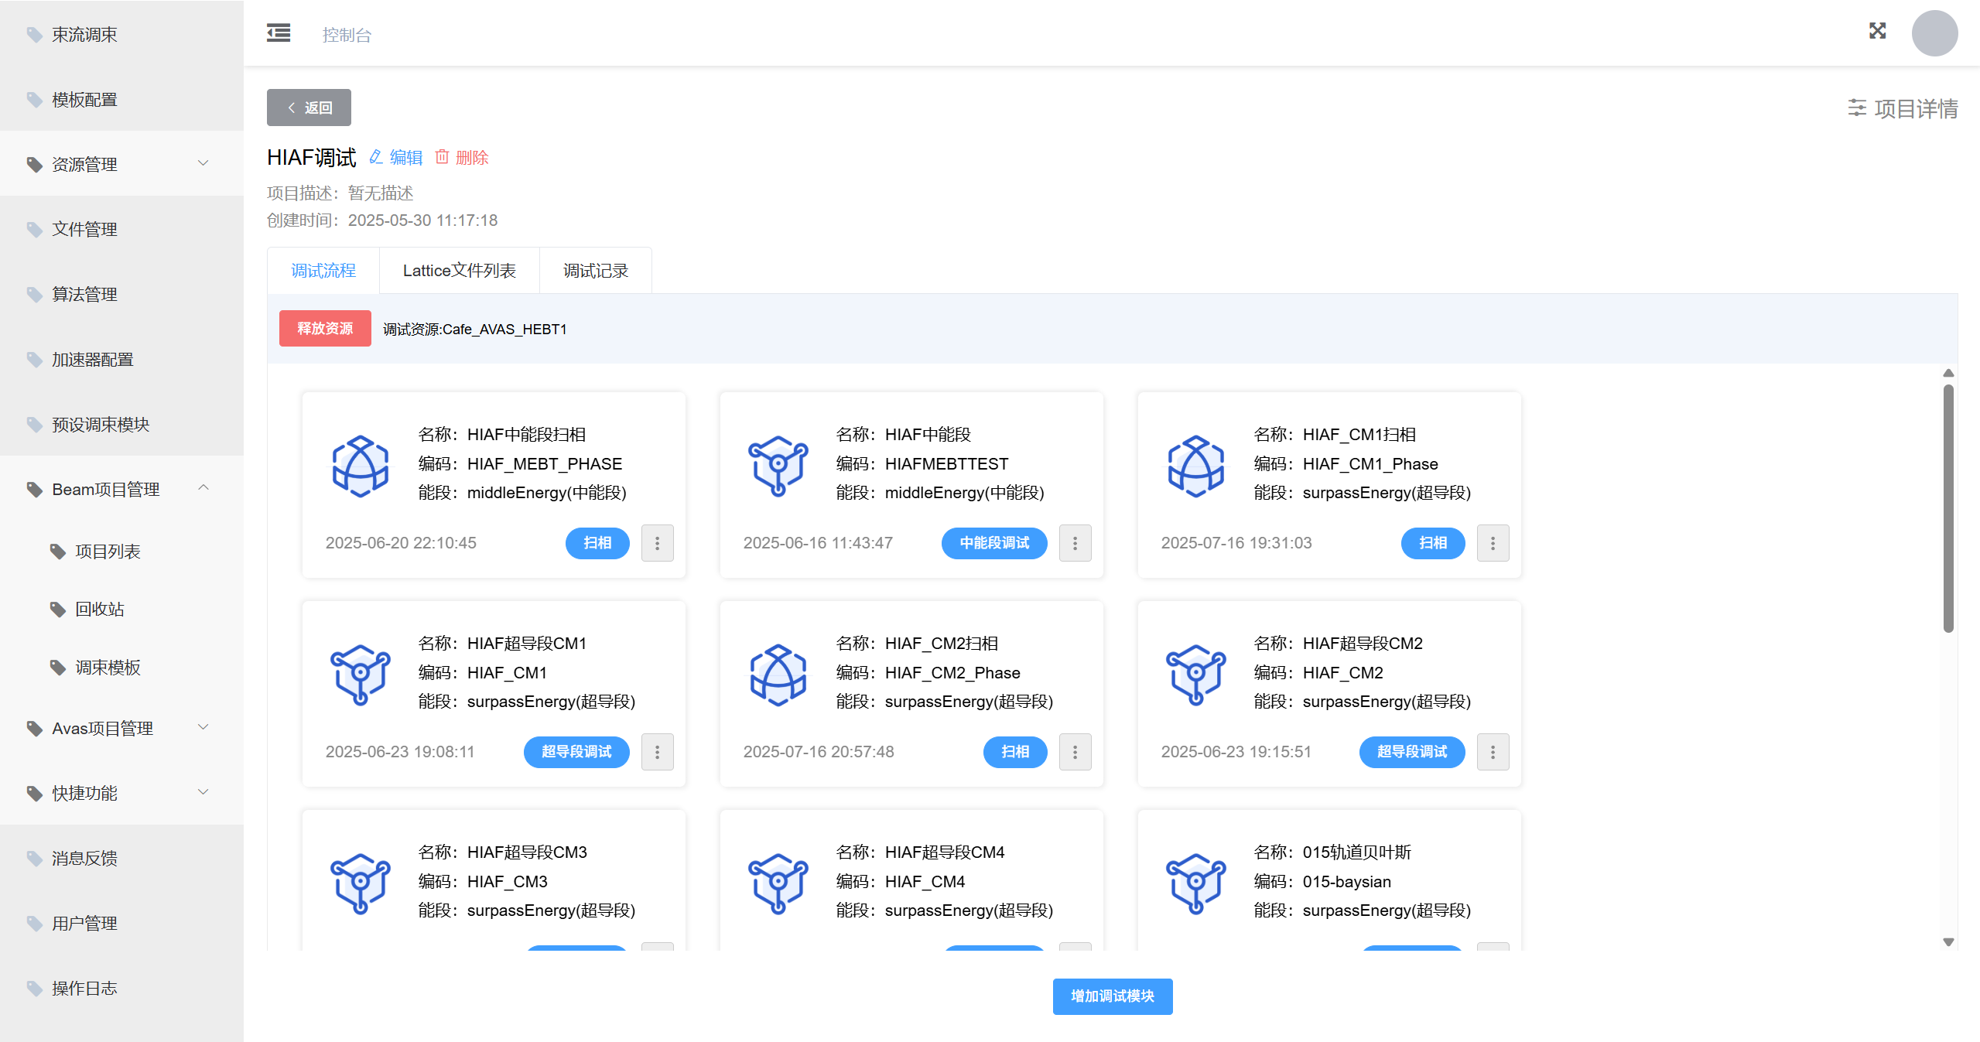
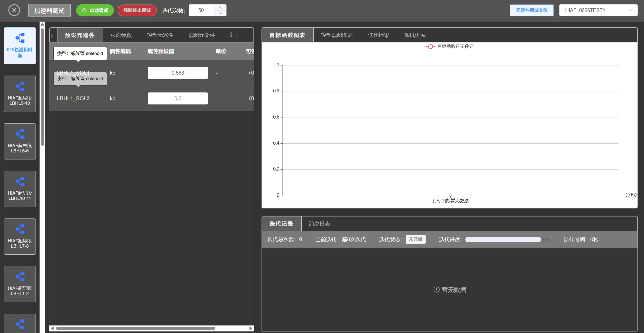
AI束流调试平台---调试流程可插拔
调试流程由调束模块“搭积木”而成
调试模块
现有调试系统特点：
流程碎片化
缺乏标准化
系统性缺失
解决方案：
标准化数据契约：接口统一
任务驱动的动态绑定：
插件化架构:调试模块可灵活接入
调试流程配置
启动流程调试
调试过程标准化，规范化

Slide 16
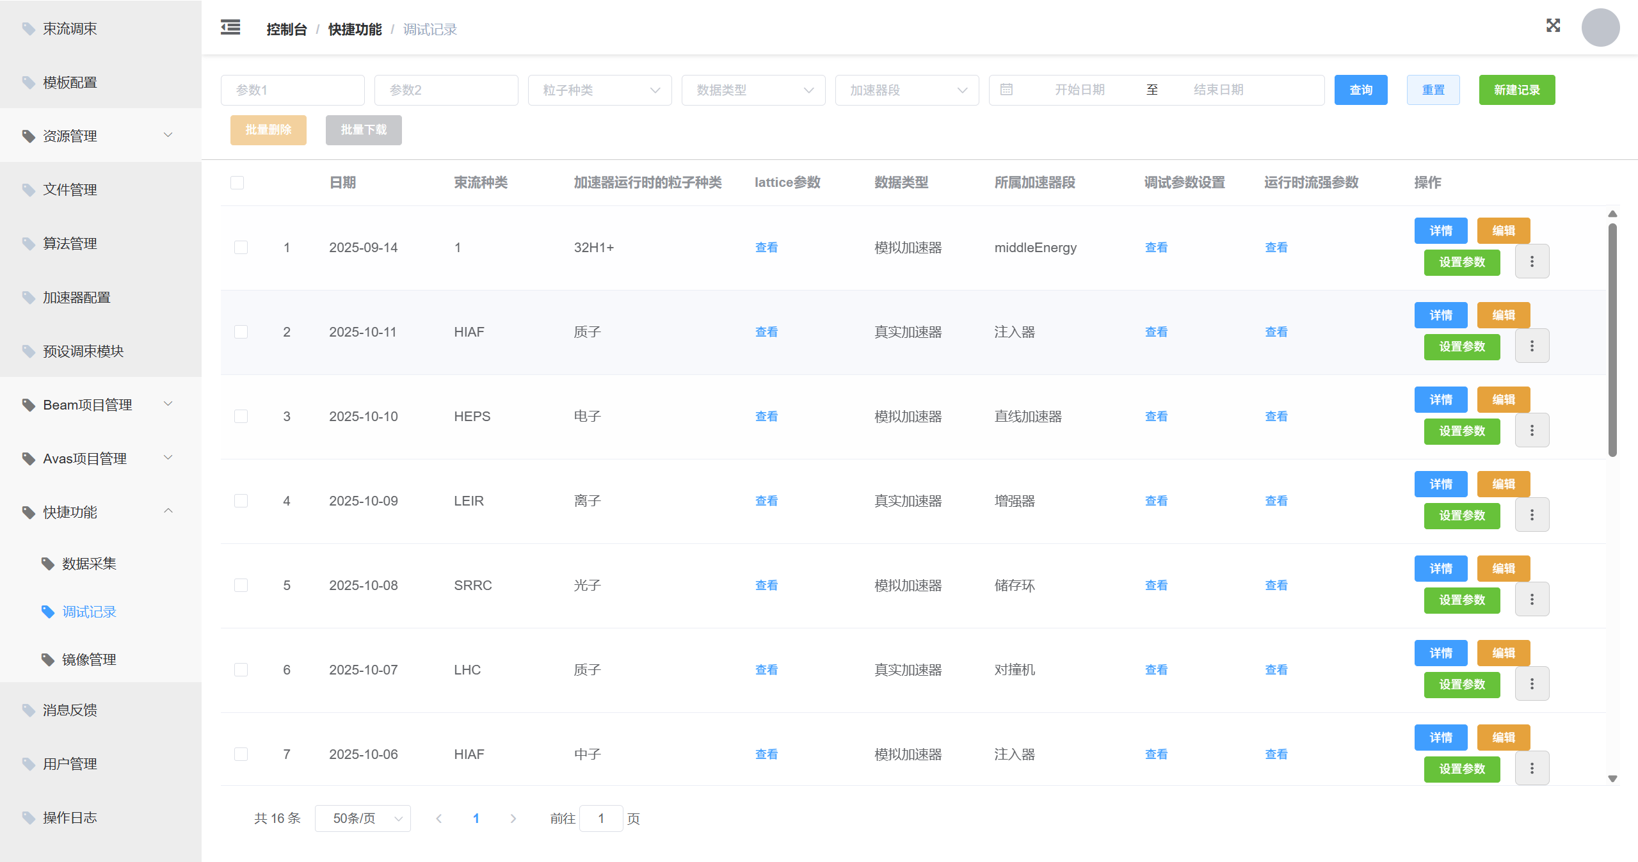
AI束流调试平台---操作记录可追溯
支持调试记录存储，数据规范化、标准化存储
现有调试系统特点：
调试记录难追溯
数据获取成本高
解决方案：
基于物理调试信息的数据存储
标准化的数据记录

Slide 17
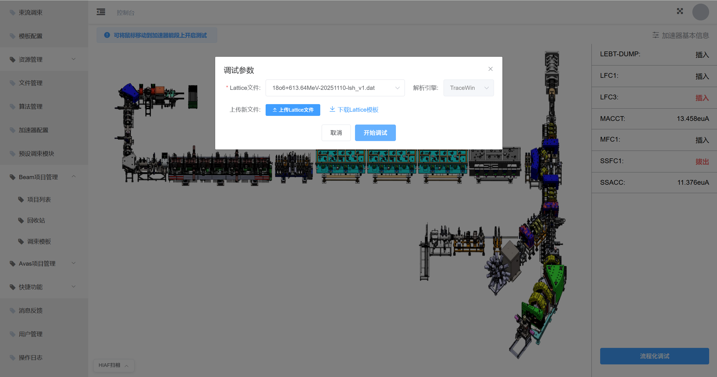
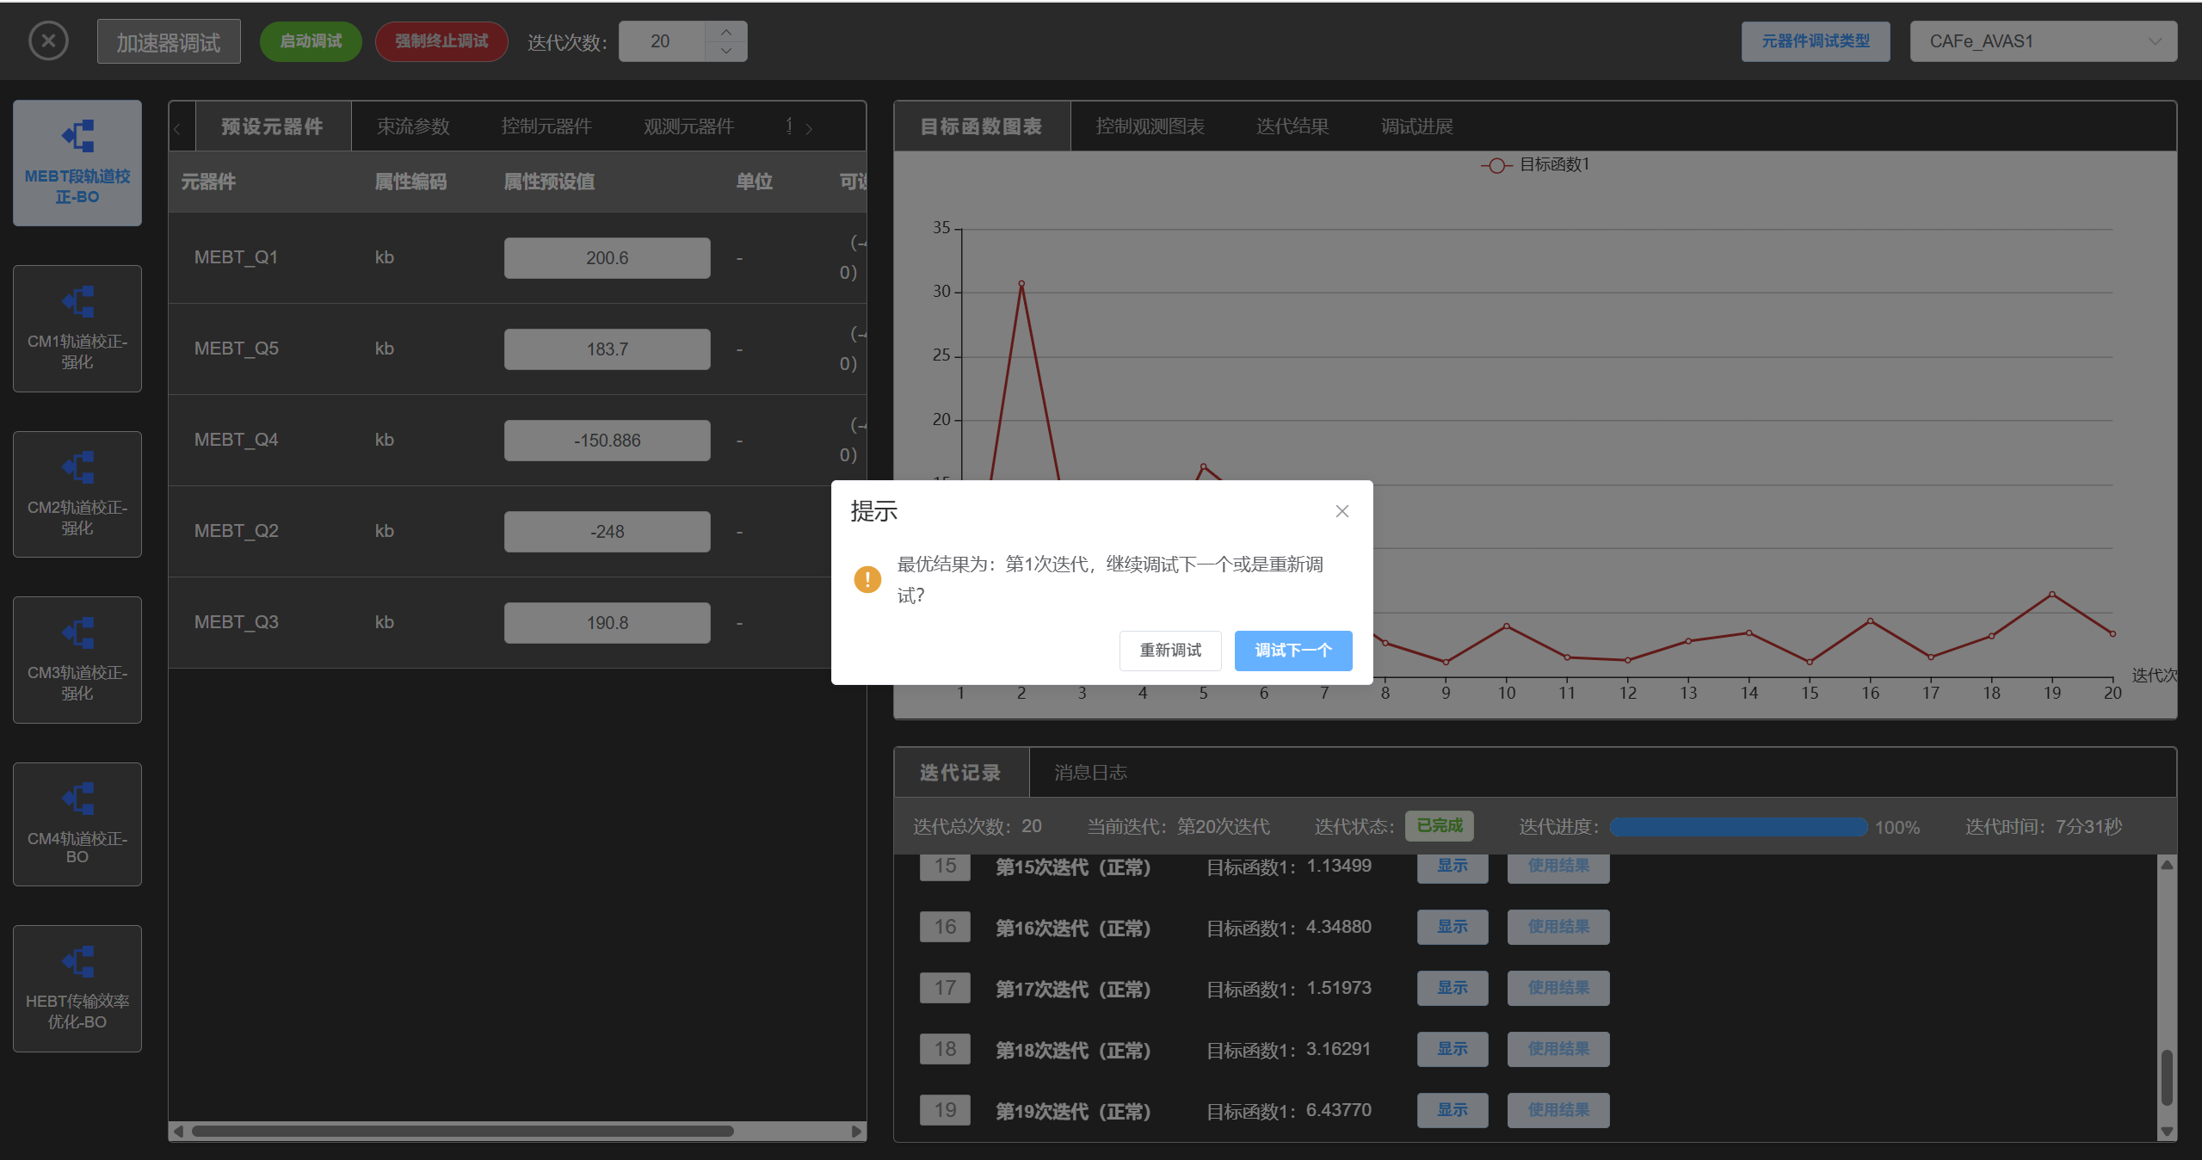
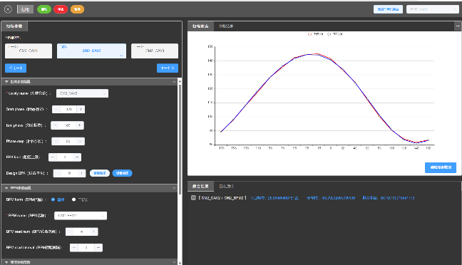
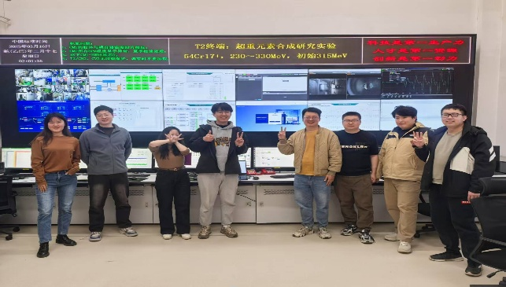
算法应用情况及效果
算法搭载情况：
3种专用强化学习算法
7种通用优化算法
调试模块：
系统搭载了40+个束流调试模块
系统接口：
为下一代基于LLM的智能化束流调试运行方案提供基础能力
智能调试部署至HIAF以及CAFE2控制系统并投入使用
平台显著提升束流调试效率，降低束流调试复杂度
辅助HIAF完成First Beam高效出束
为下一代AI驱动的加速器调试运行系统奠定了技术底座

Slide 18
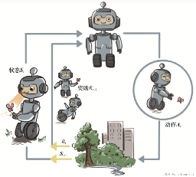
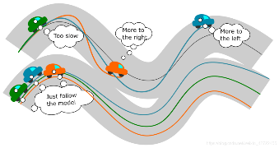
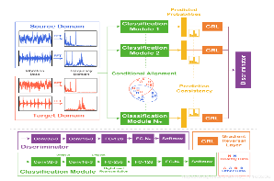





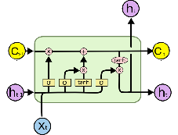

未来展望
束流智能调试
设备预测性运维
AI辅助的加速器自动化运维系统
决策
层
束流动力学预测
加速器预测控制
故障检测及预测
故障干预及恢复
无模型智能调试算法
基于模型的预测控制
AI故障检测预测算法
大语言模型
“AI辅助+人”的通用分析决策
虚拟现实融合的高精度
束流动力学模型
子系统时序模型
建模
层
物理先验知识
神经网络
数据挖掘
关联关系建模
时序神经网络
建模
标准化数据库
数
据
层
虚拟加速器数据
真实加速器数据
动力学数据
设备运行数据
束流诊断数据
数据
高精度束流动力学软件
数据清洗
真实加速器

Slide 19
谢谢各位老师！
请批评指正！

